Slide 1
Методический кабинет ДОУ. Создание условий для педагогической деятельности.
Выступление из опыта работы.
Подготовила: старший воспитатель
Шлычкова О.В.

Slide 2
Методический кабинет современного ДОУ должен рассматриваться как «…творческая мастерская, где педагог может получить методическую помощь».

Slide 3
Методический кабинет – это:
Нормативные документы, педагогическая
и методическая литература, передовой
педагогический опыт и т.д.
Центр сбора педагогической
информации
Обеспечение творческой работой,
самообразование, совершенство-
вание педагогического мастерства.
Центр повышения квалификации педагогов
Анализ и обобщение опыта методической работы, накопленного в образователь-
ном учреждении.
Центр анализа и обобщения
Методическое
сопровождение
педагогов.
Научно-методический центр

Slide 4
Методический кабинет:
Цель:
Совершенствование методической работы в ДОУ
Создание единого информационного и методического пространства

Slide 5
Задачи методического кабинета:
Создание условий для непрерывного повышения
квалификации педагогических работников.
1
Создание условий для обучения всех участников образовательного процесса новым технологиям обучения и воспитания.
2
3
Диагностирование запросов и корректировка методических затруднений педагогов.
Развитие и поддержка инициативы педагогов, стремления к творческому росту, проявления своей педагогической индивидуальности.
4
5
Распространение опыта работы лучших
педагогов ДОУ.

Slide 6
Методический кабинет – принципы организации:
1
3
2
Принцип
доступности
Принцип
научности и актуальности
Принцип
наглядности
4
5
Принцип
эстетичности
Принцип
креативности

Slide 7
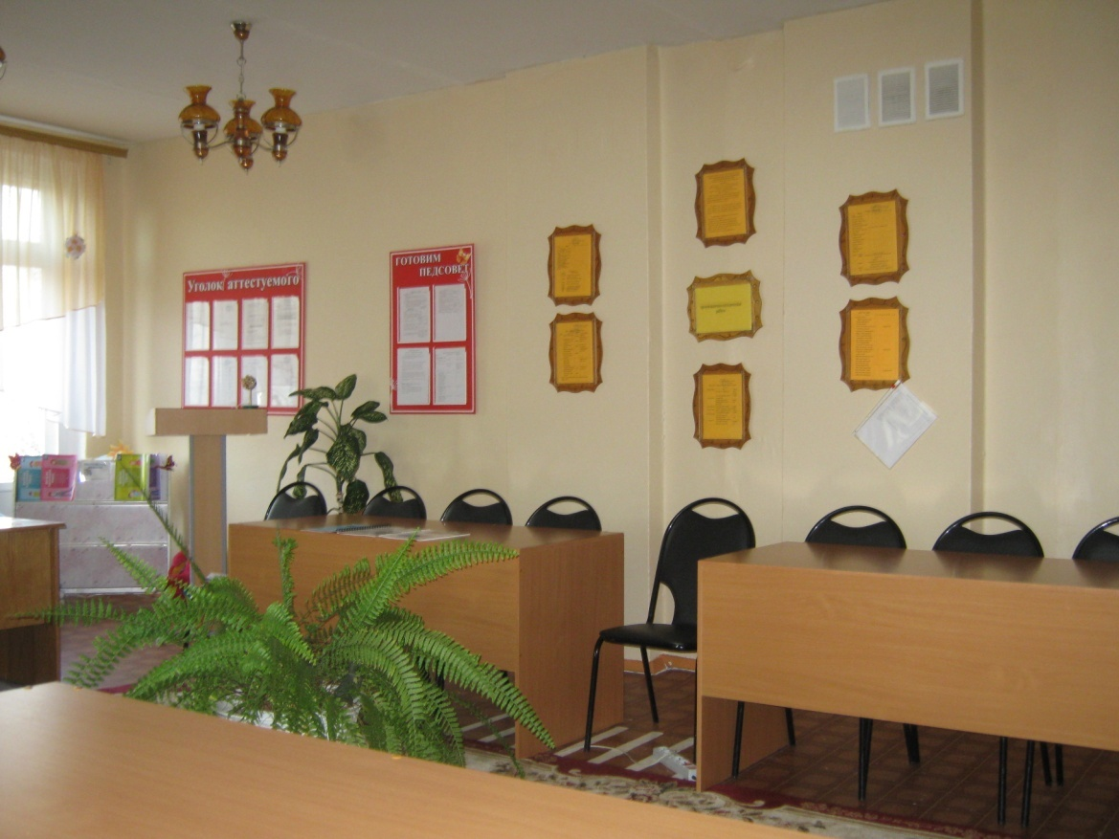
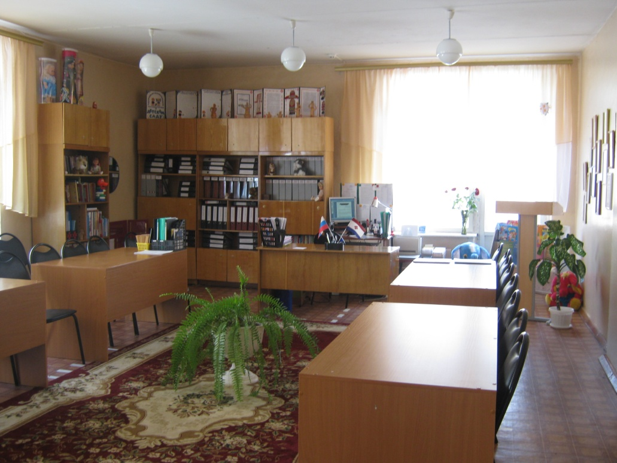
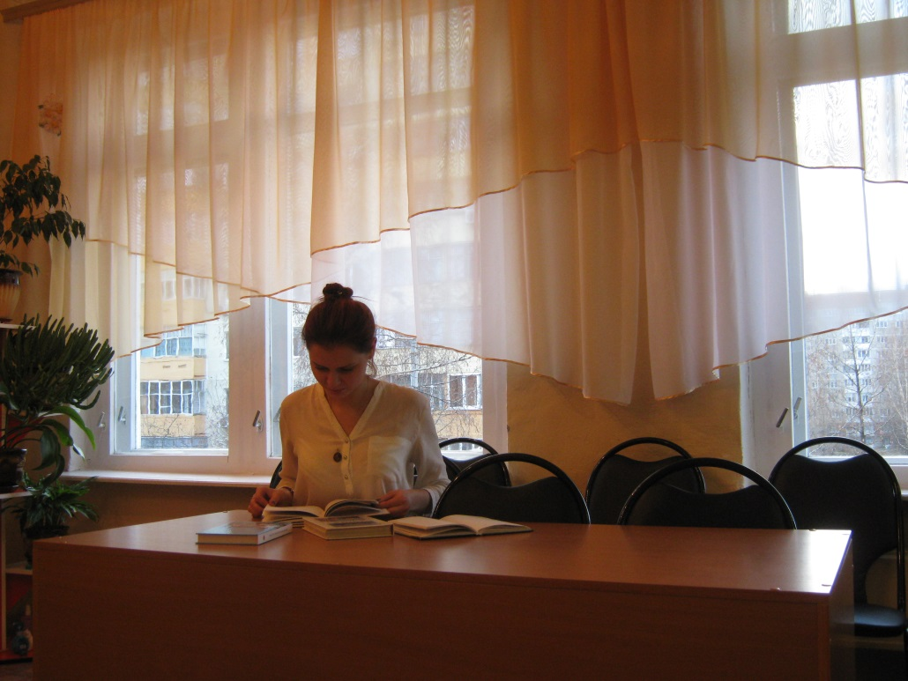
Методический кабинет.

Slide 8
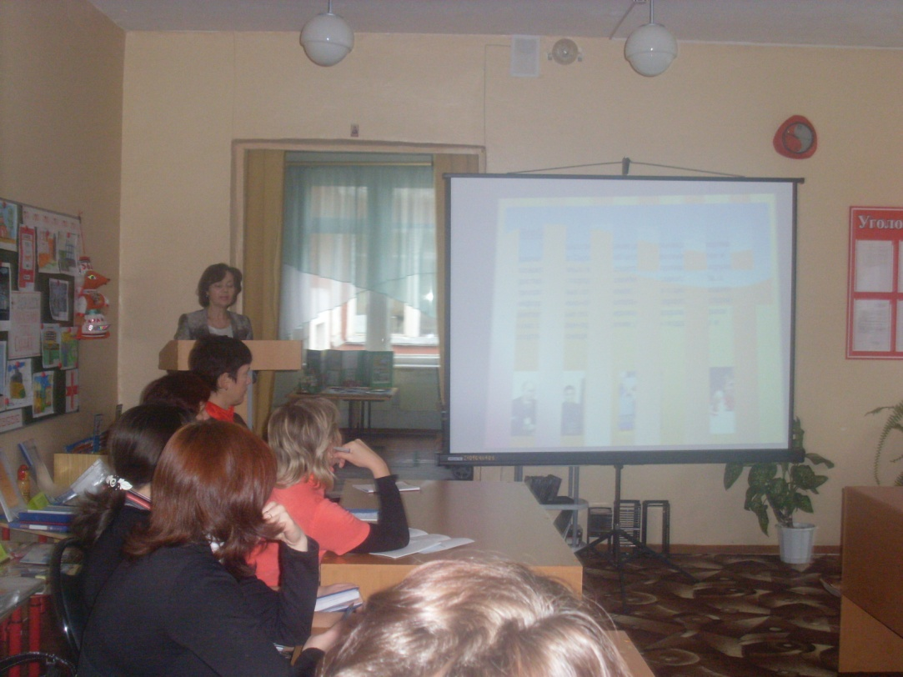
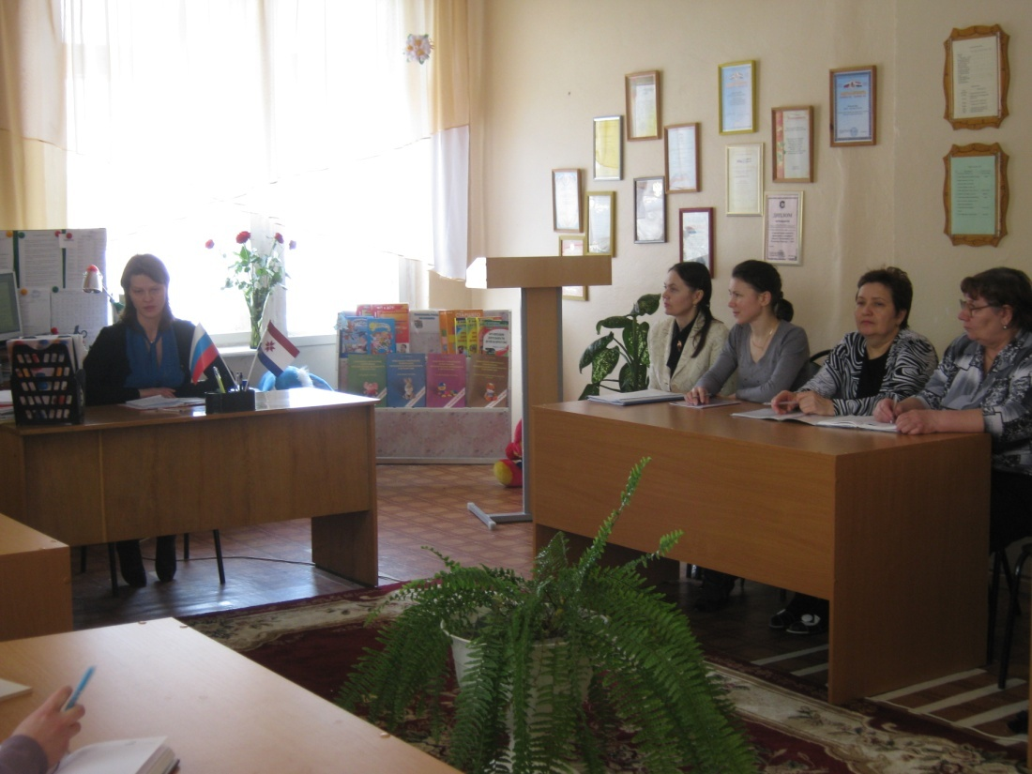
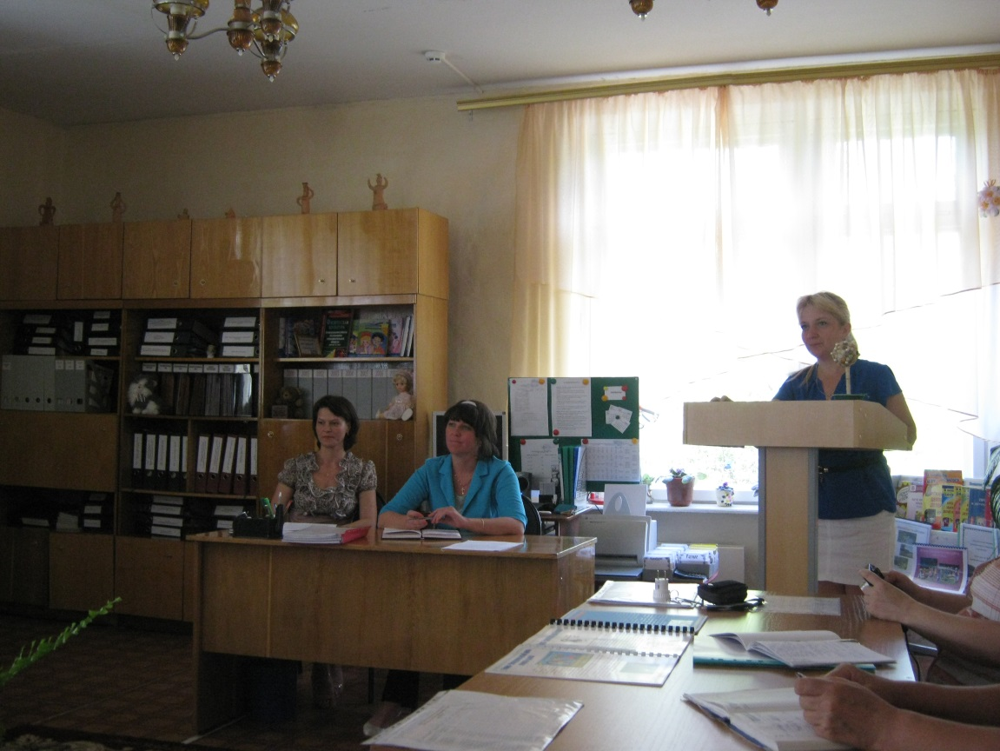

Slide 9
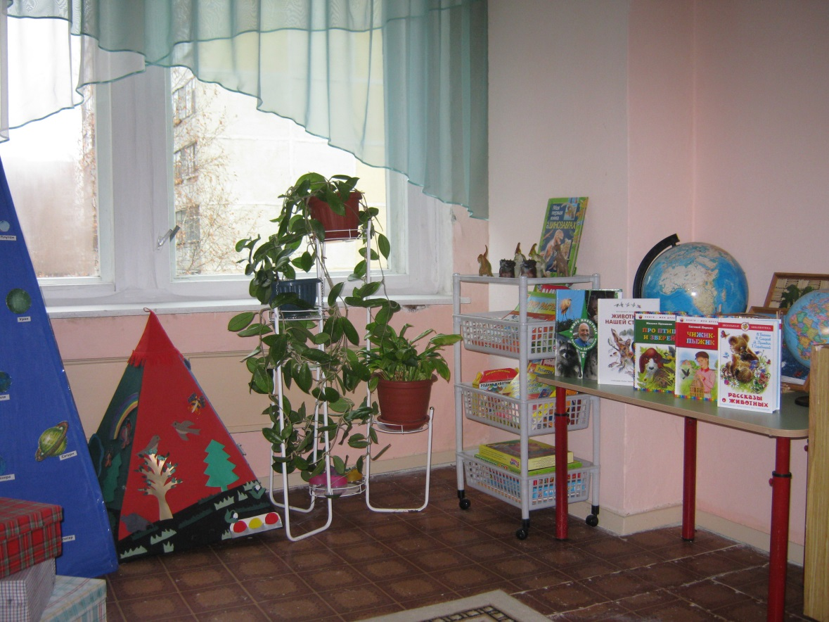
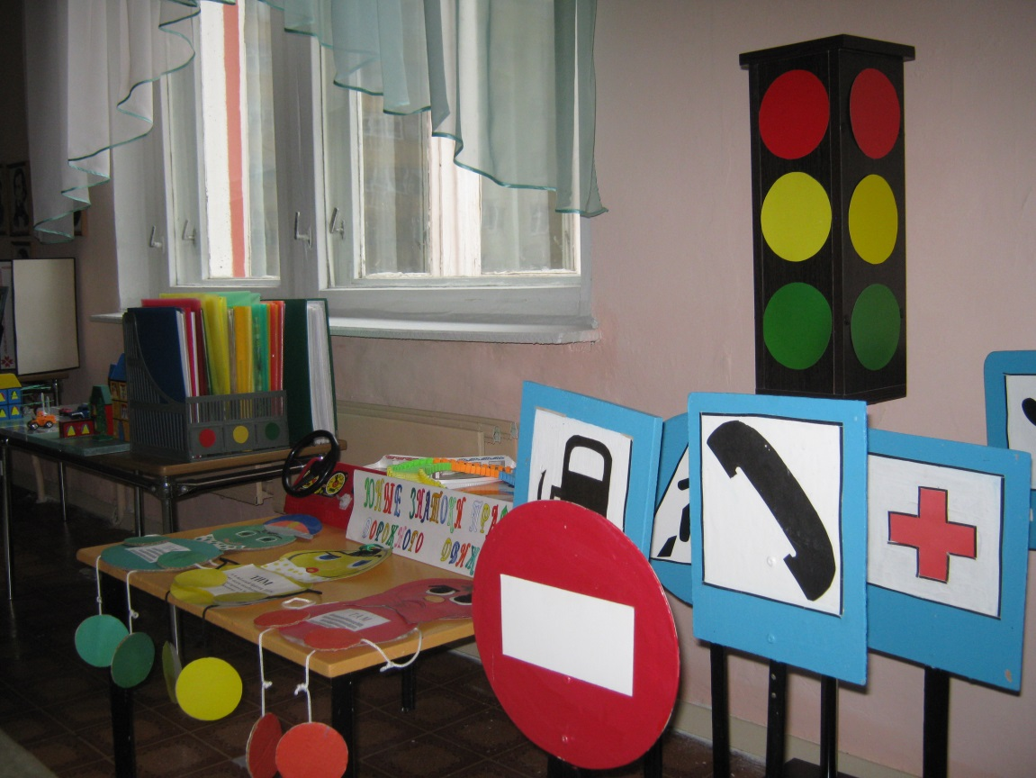
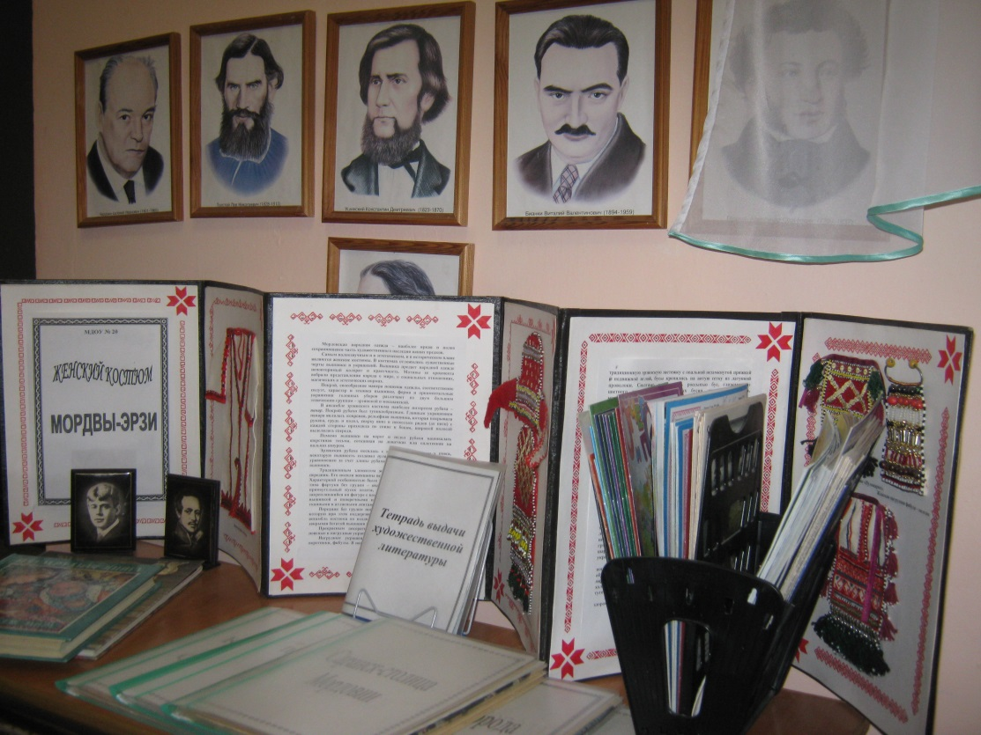
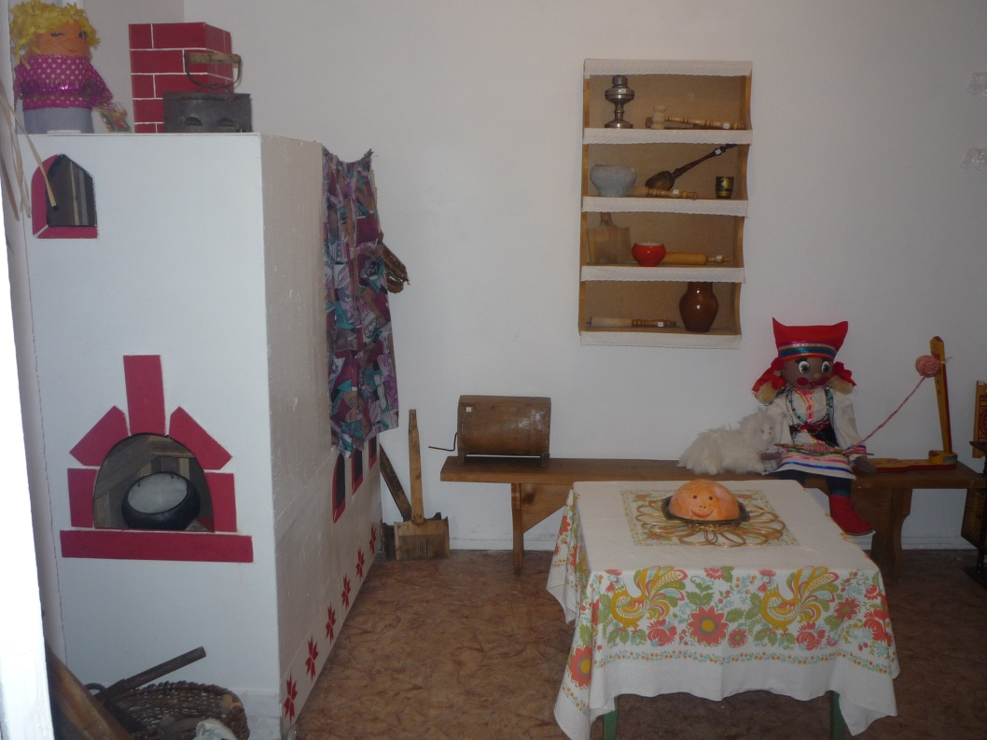
Кабинеты – филиалы.

Slide 10
Нормативные и
инструктивные
материалы
Литература
Содержание
методического
кабинета
Учебно-
методическое
обеспечение
Выставки
Дидактический и
наглядно-
иллюстративный
материал
Документация

Slide 11
Нормативная документация
Закон «Об Образовании»;
ФГОС;
Инструктивно-методические письма Минобразования России (этот материал печатается в журналах «Дошкольное воспитание», «Обруч» с приложением, в местных изданиях);
Конвенция о правах ребенка;
Концепция дошкольного воспитания и др.

Slide 12
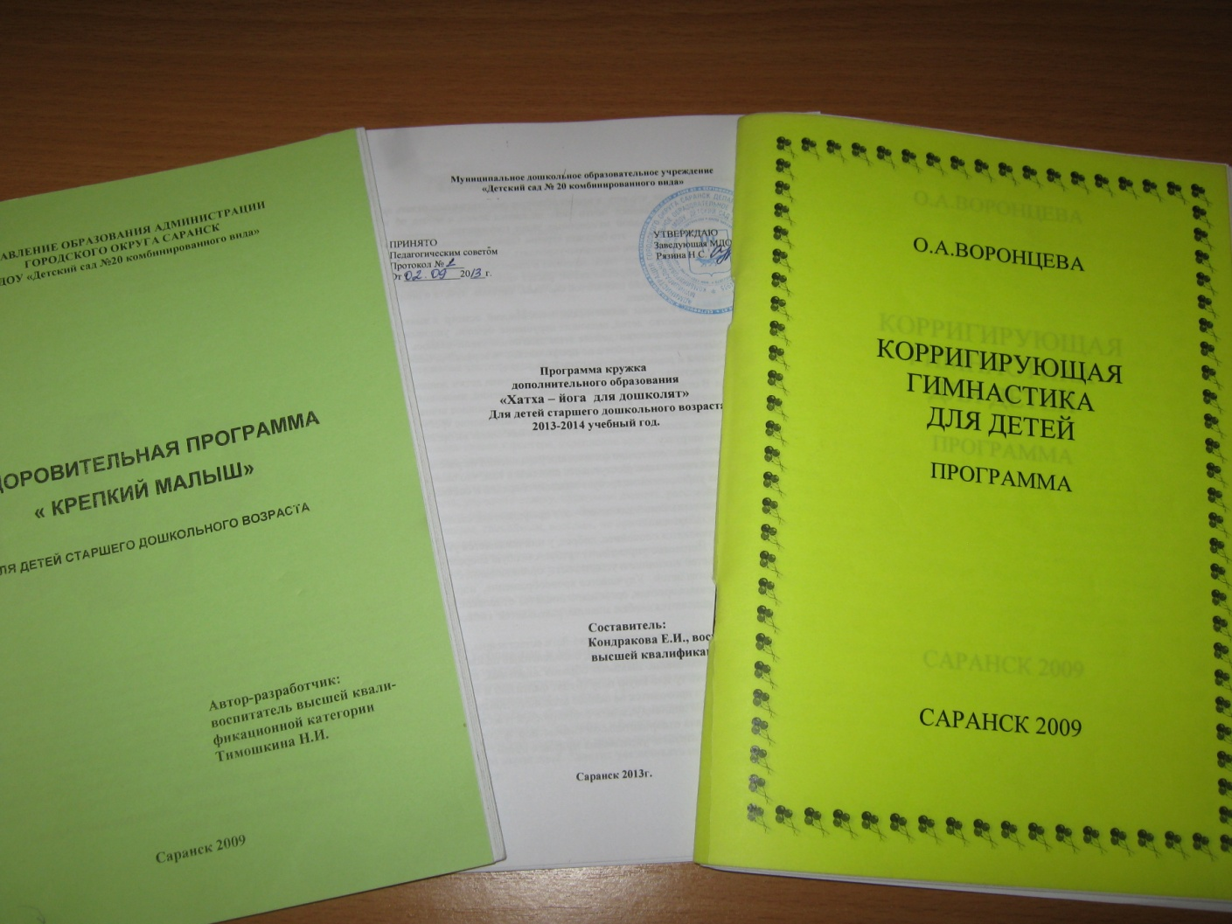
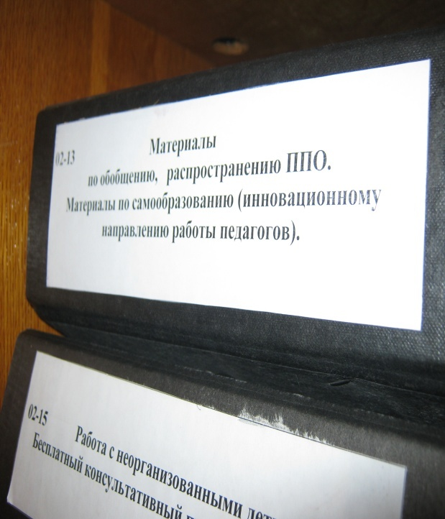
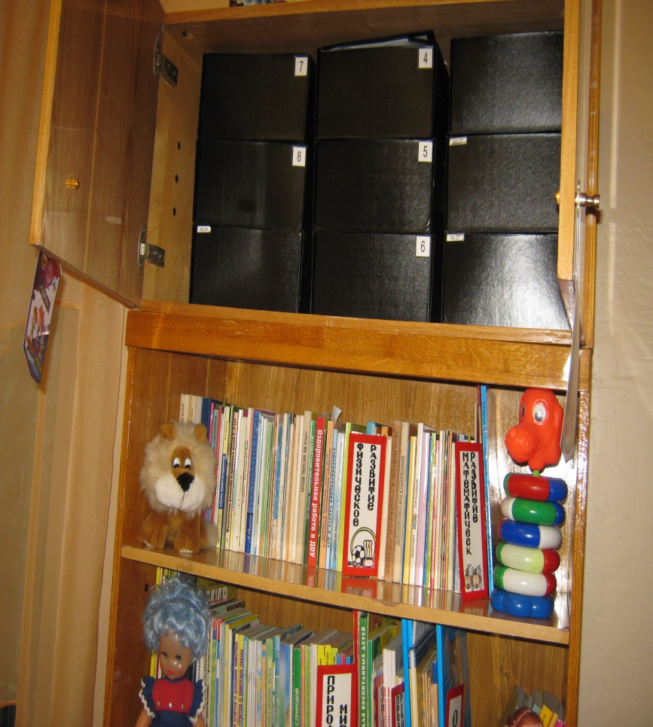
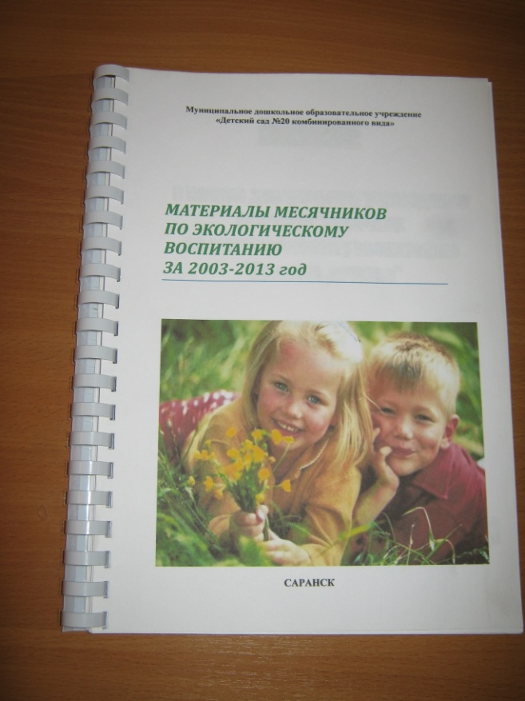
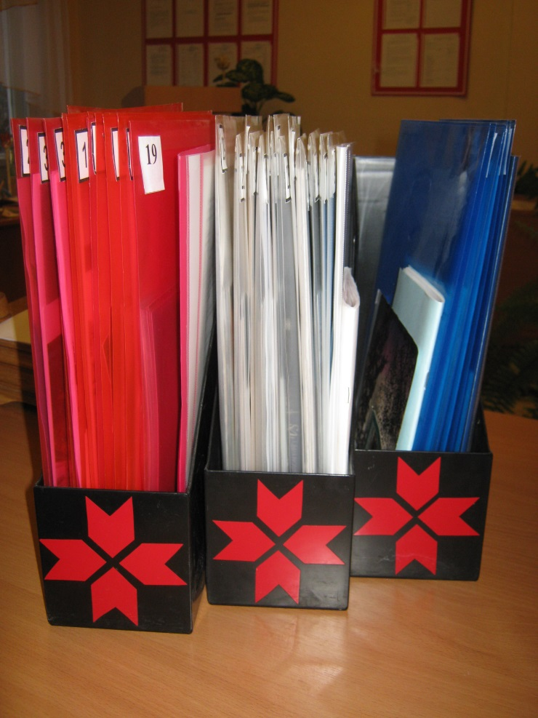
Учебно-методическое обеспечение

Slide 13
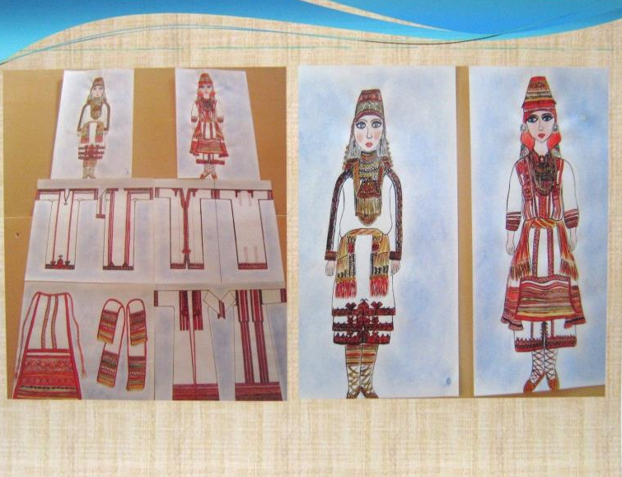
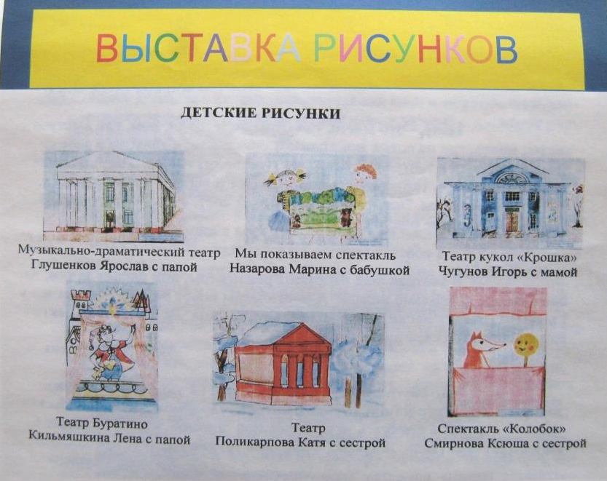
Проекты

Slide 14
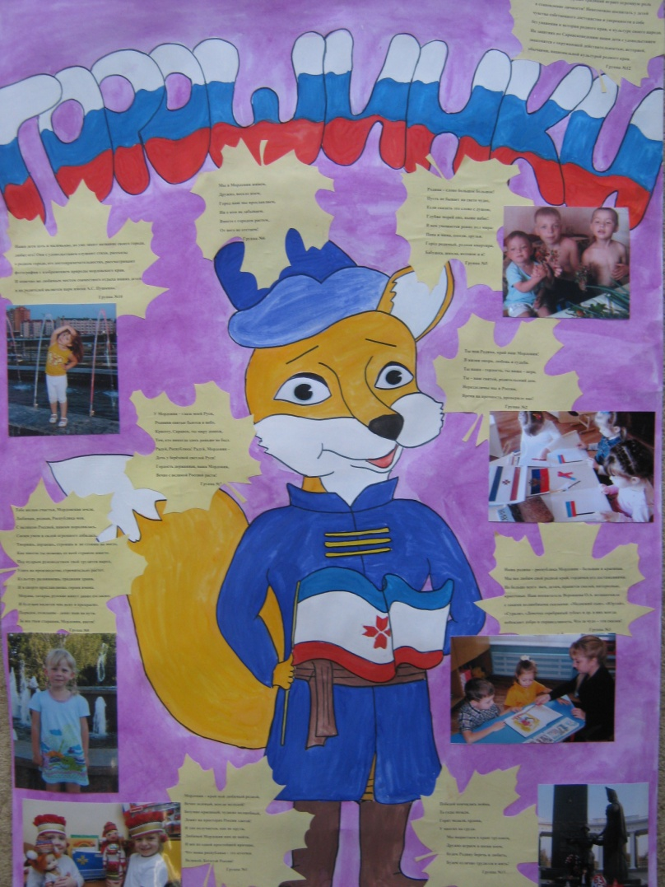
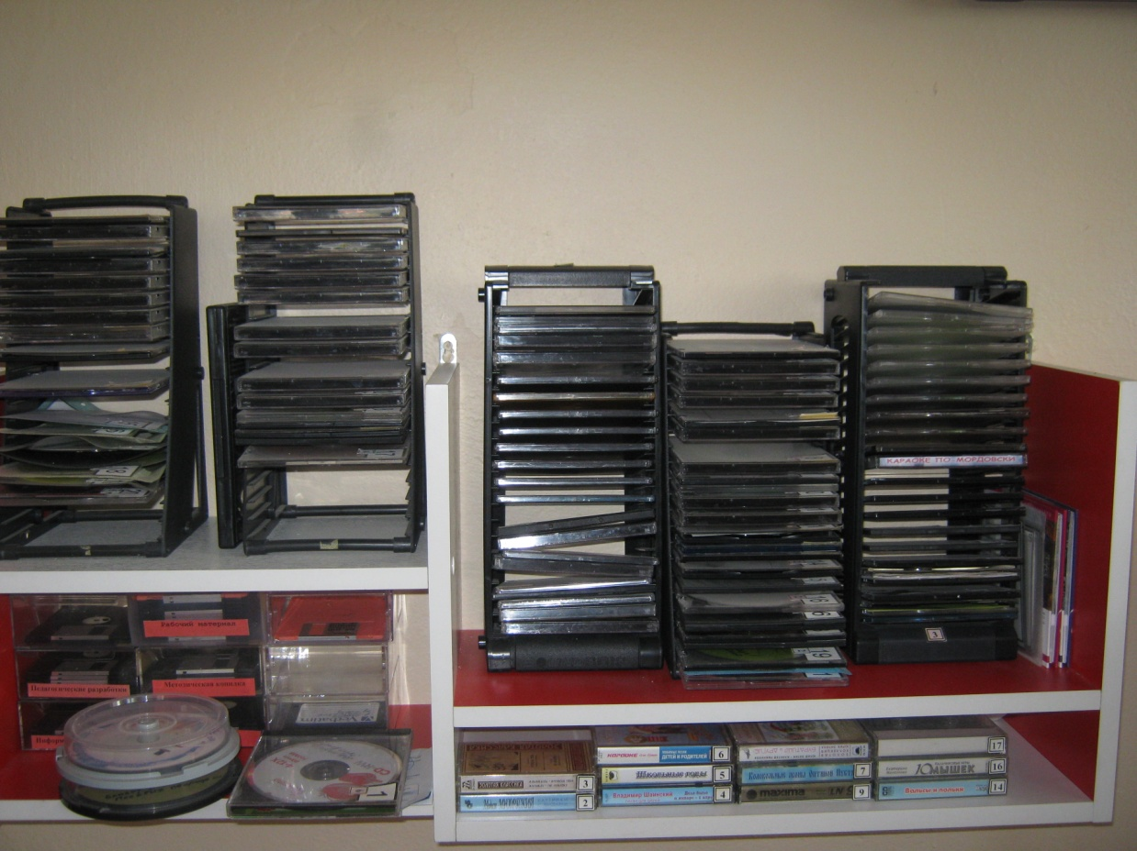
Наглядно-иллюстративный материал

Slide 15
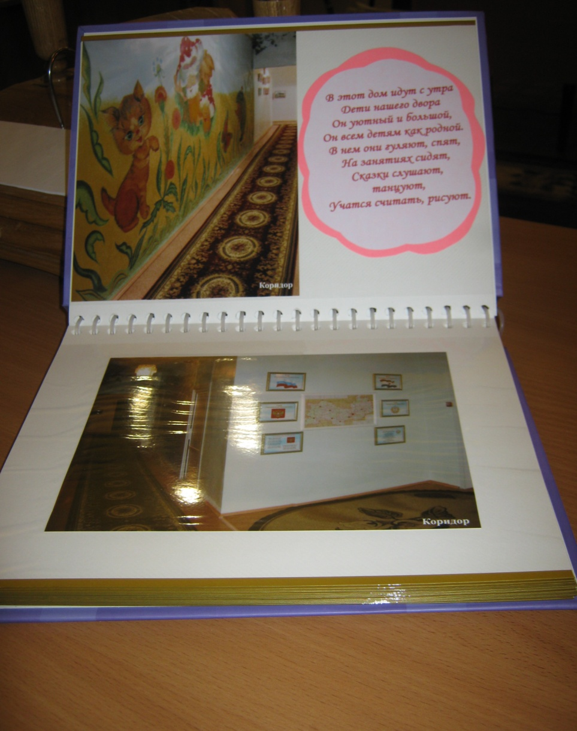
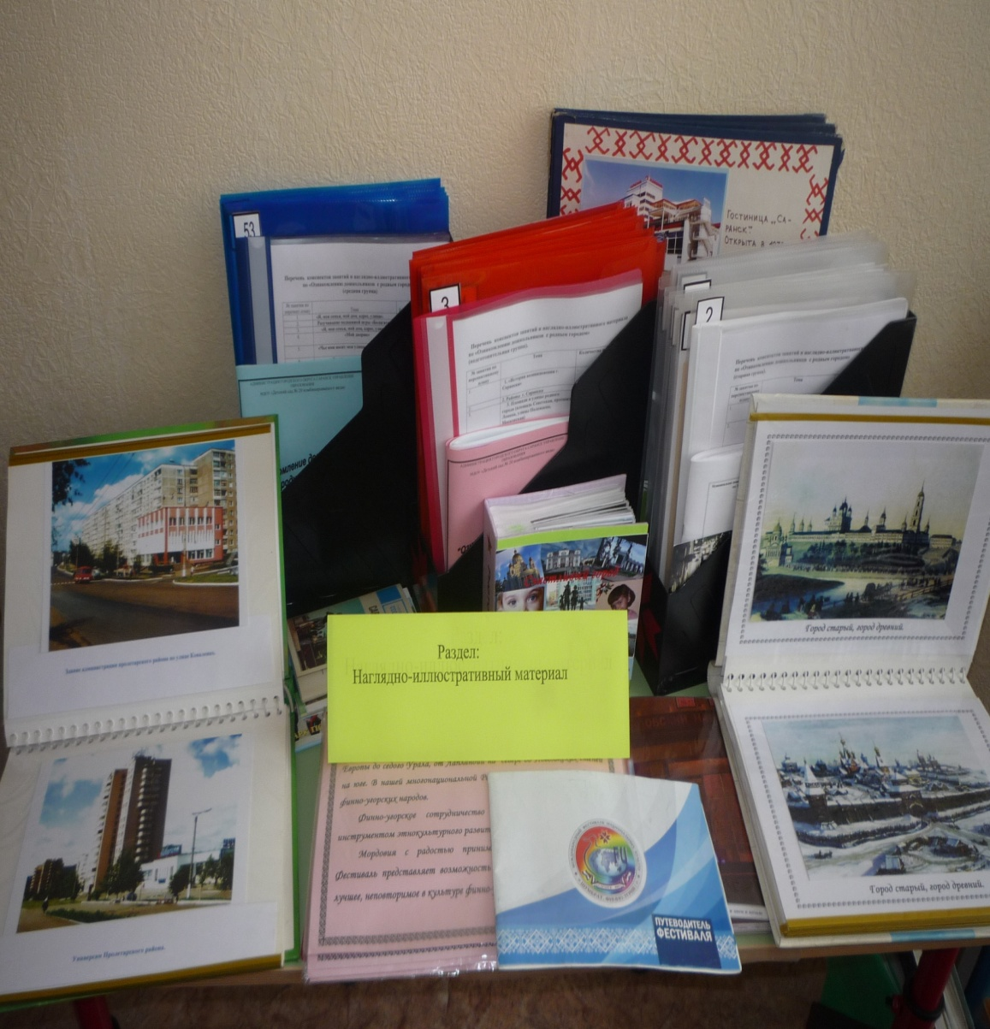
Наглядно-иллюстративный материал

Slide 16
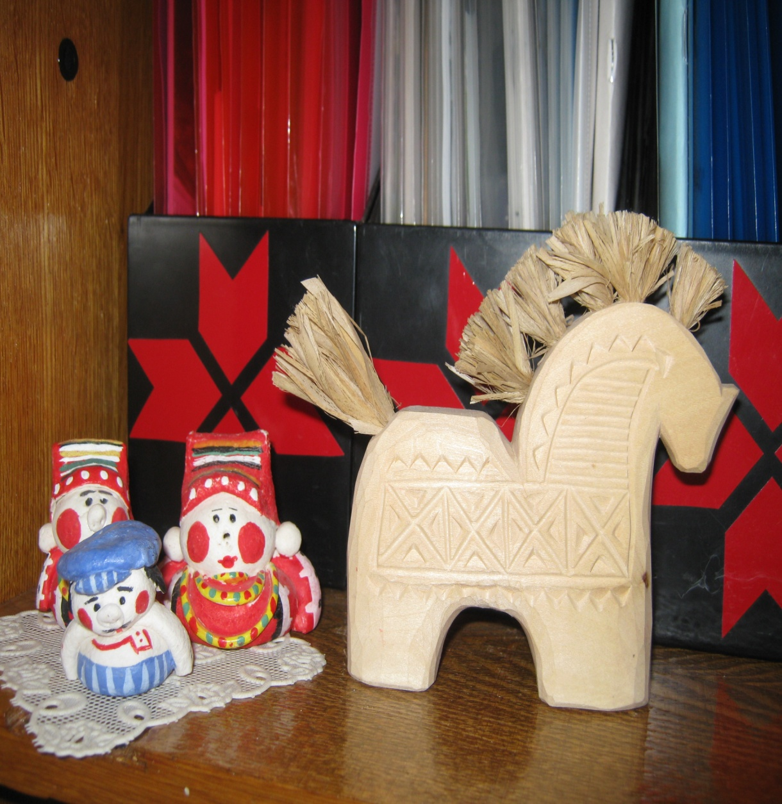
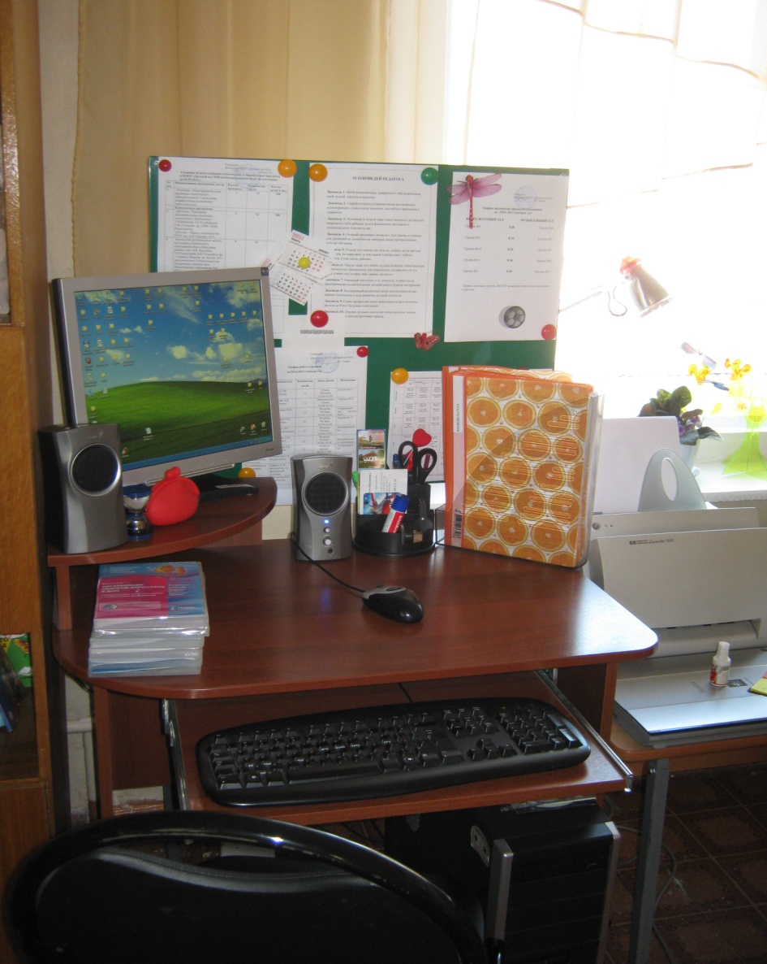
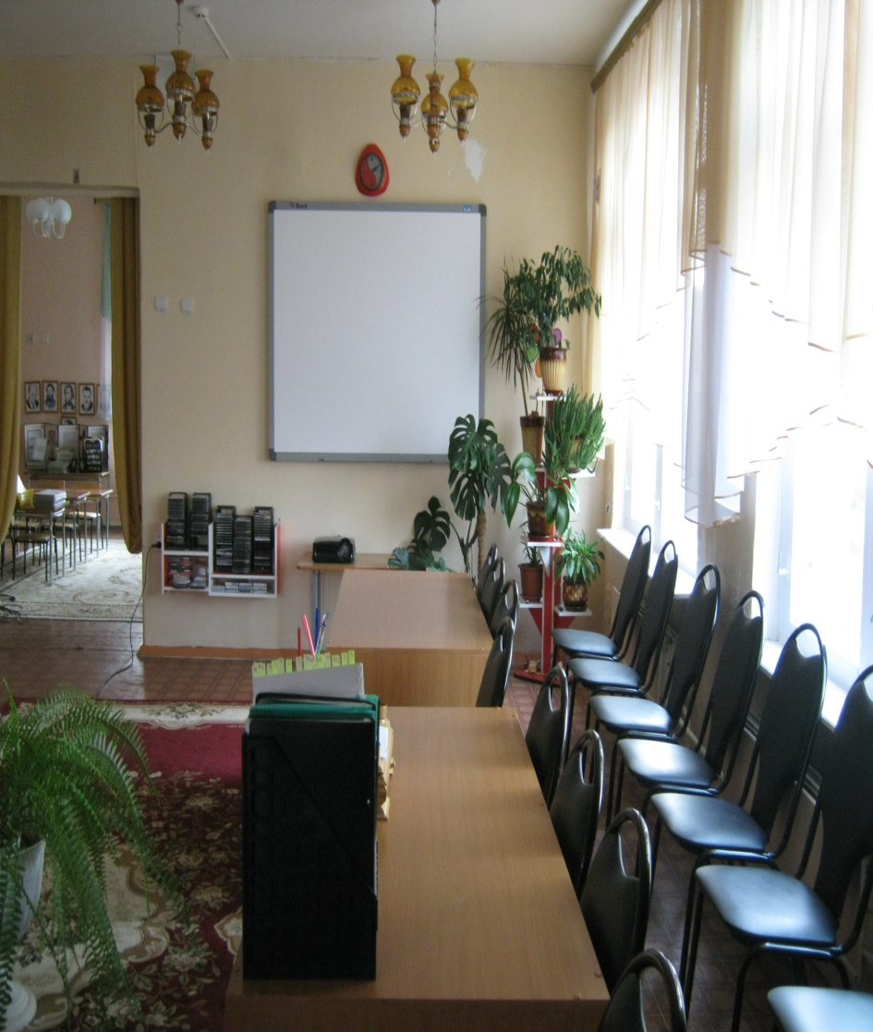
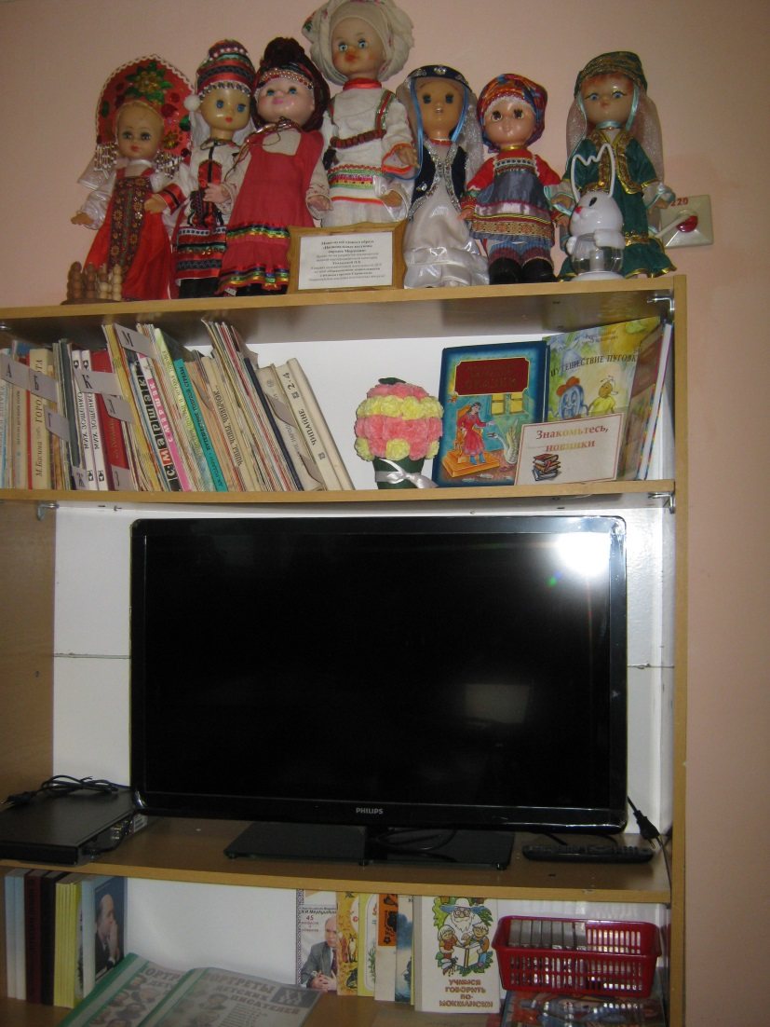
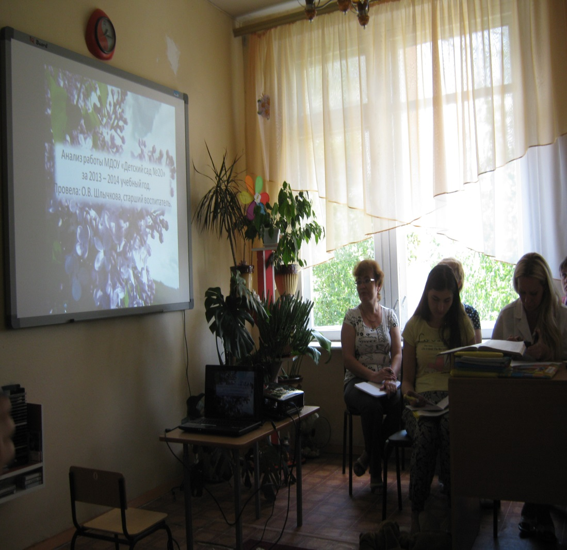
Наглядно –иллюстративный материал

Slide 17
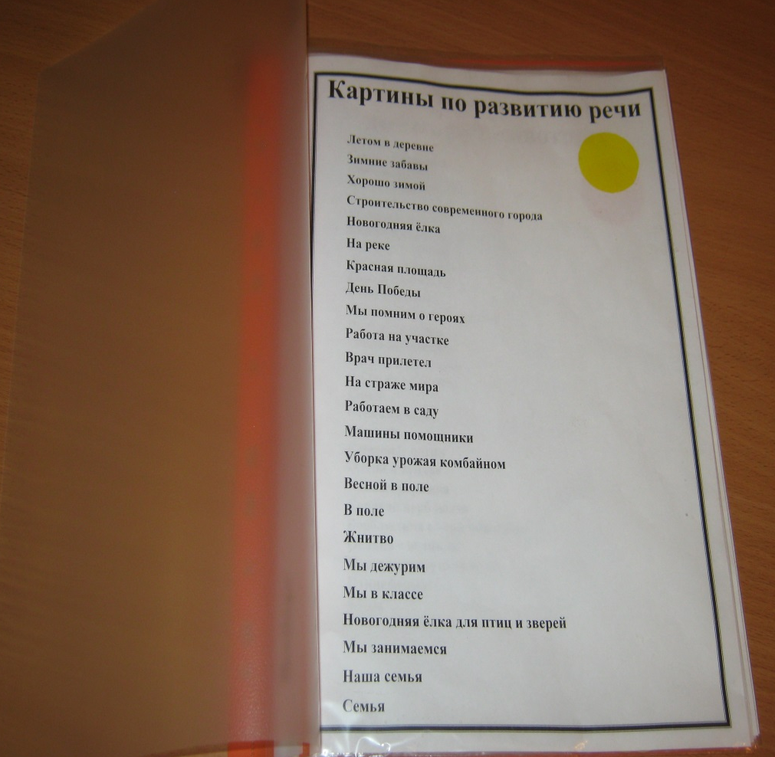
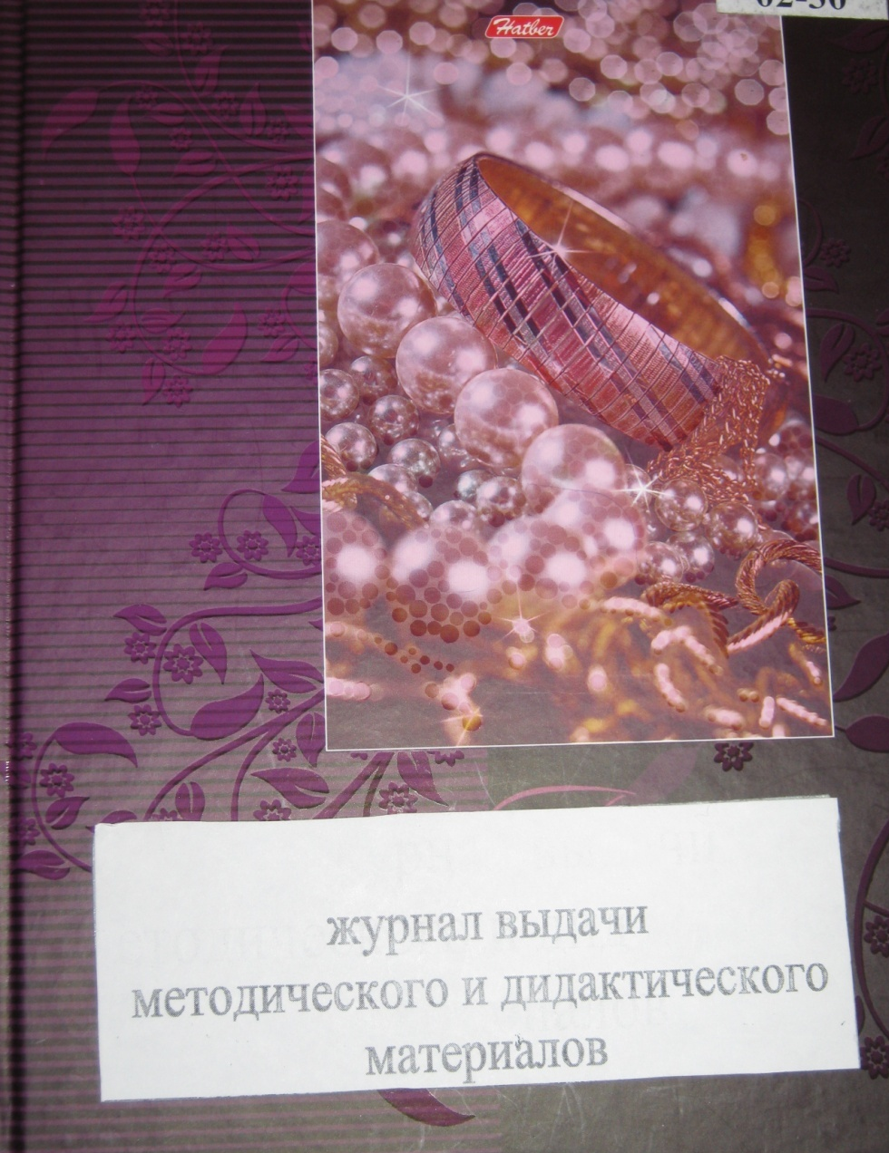
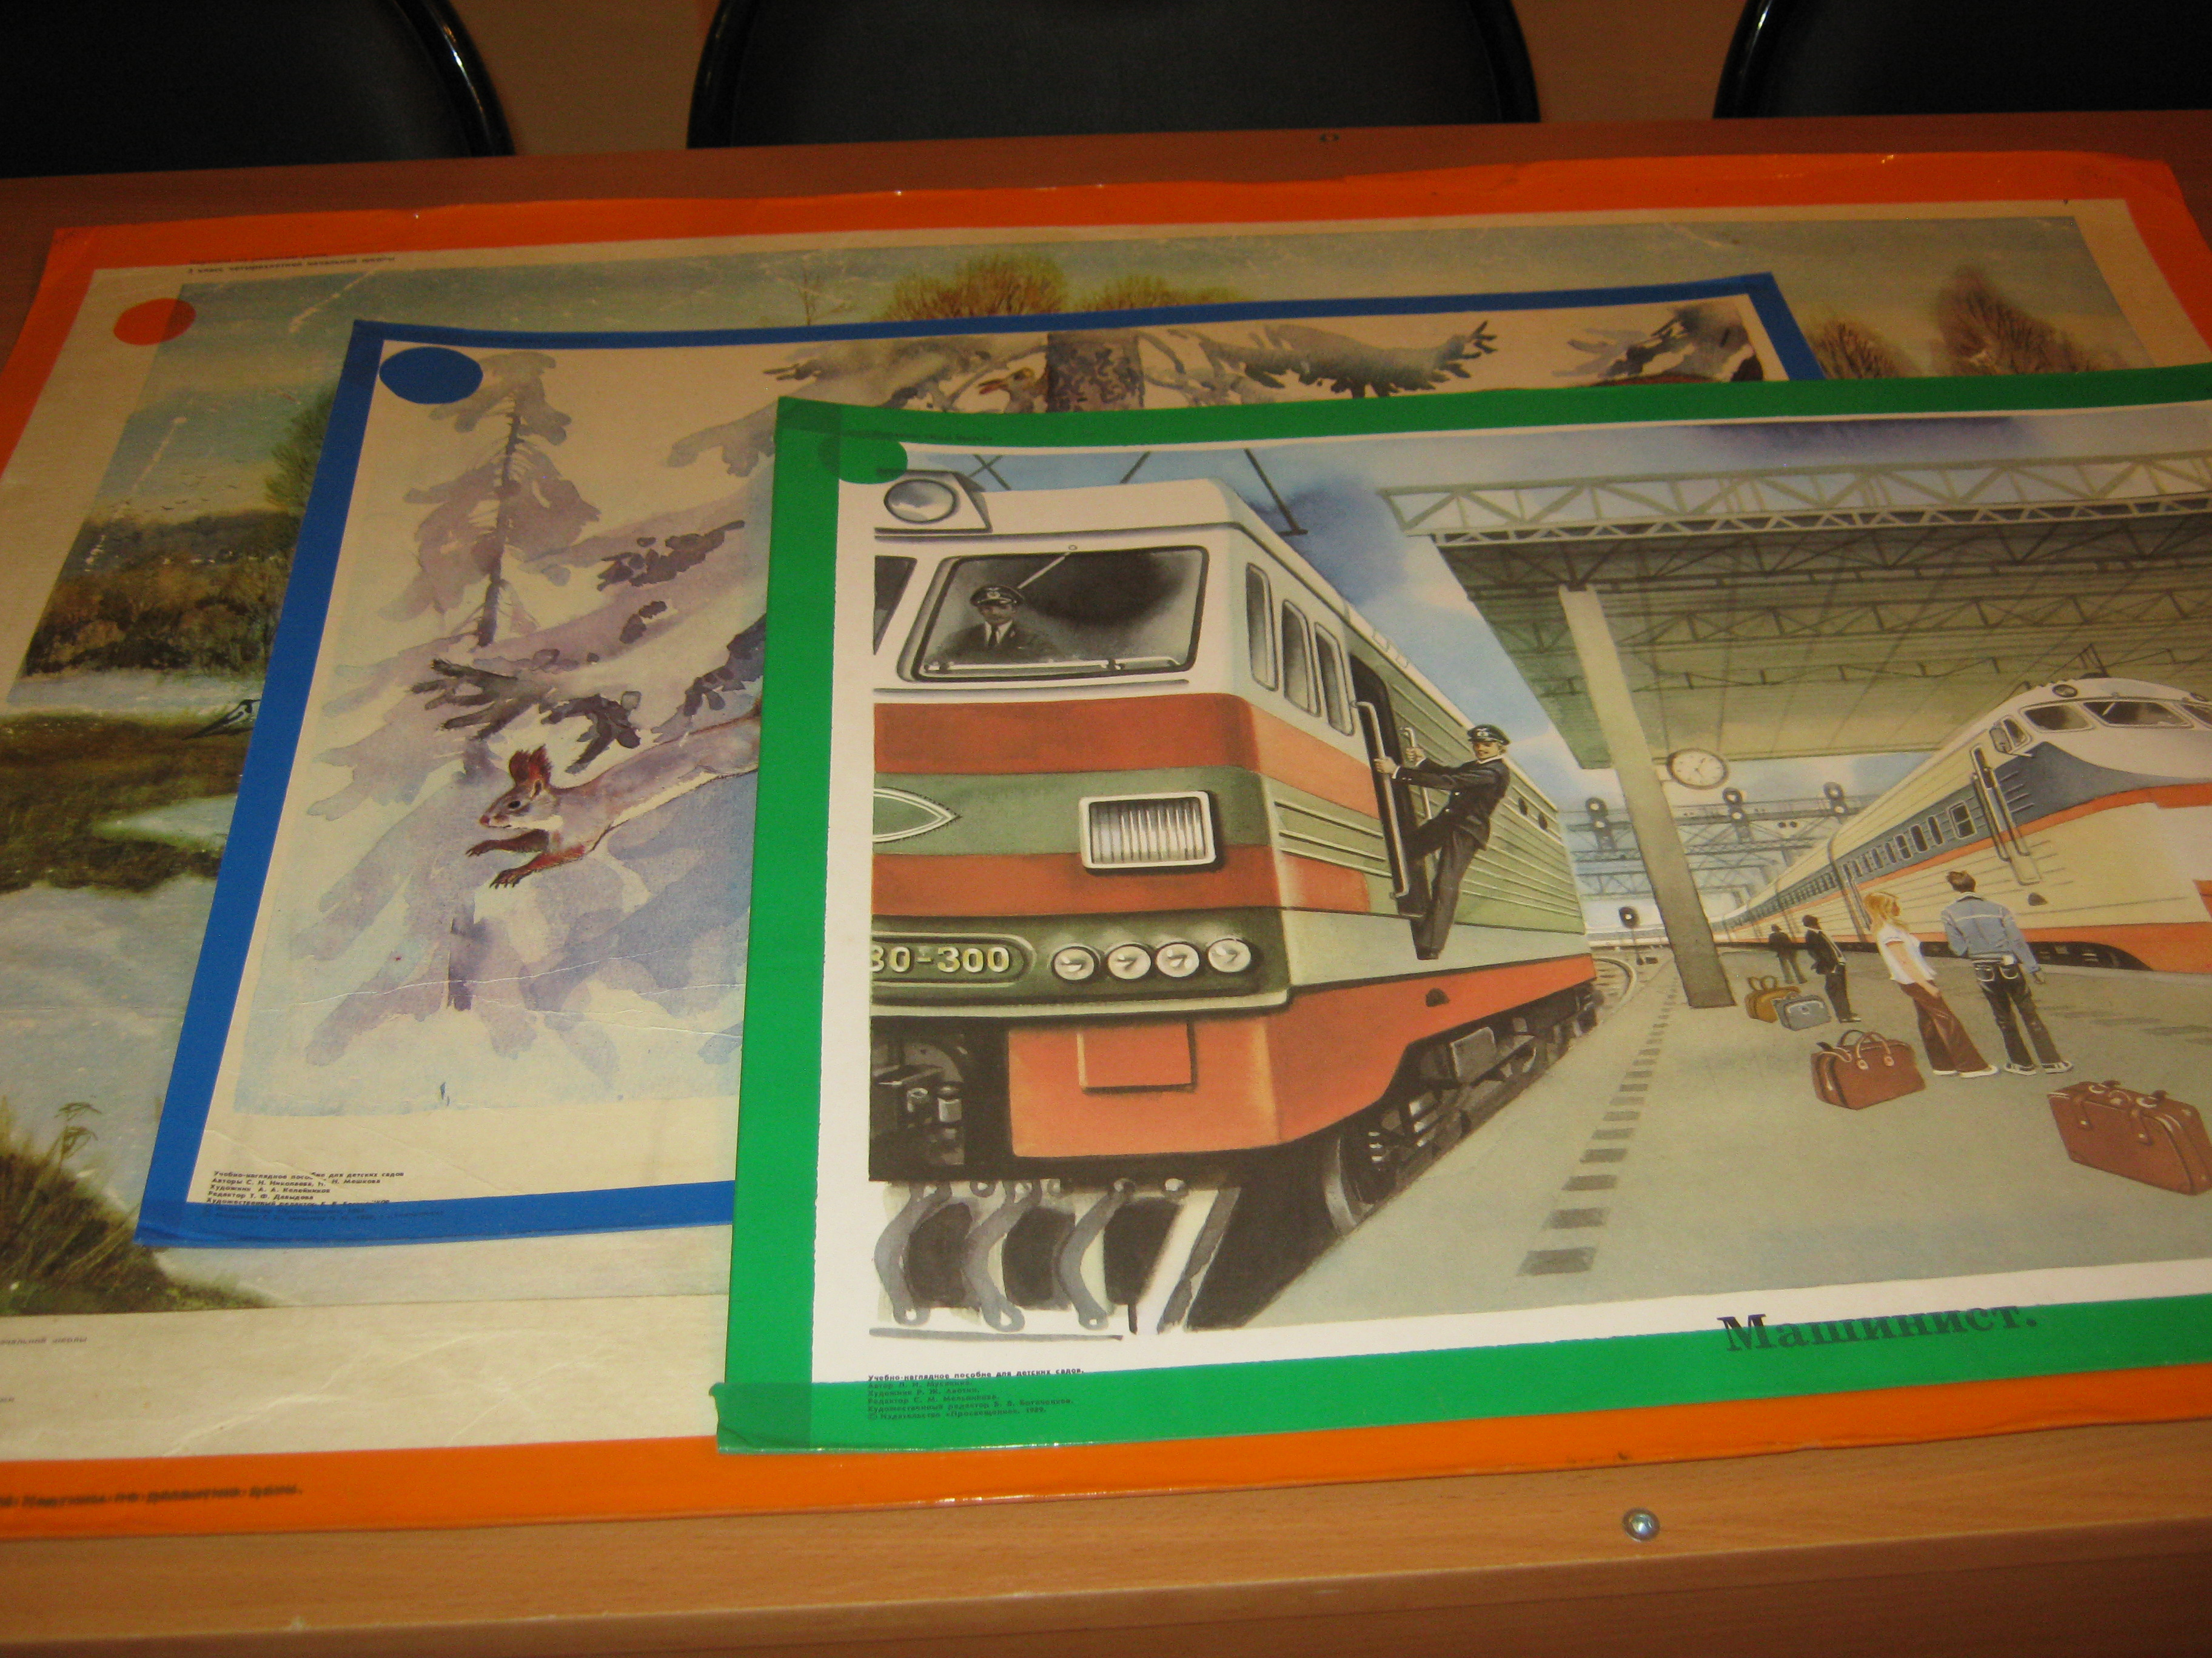

Slide 18
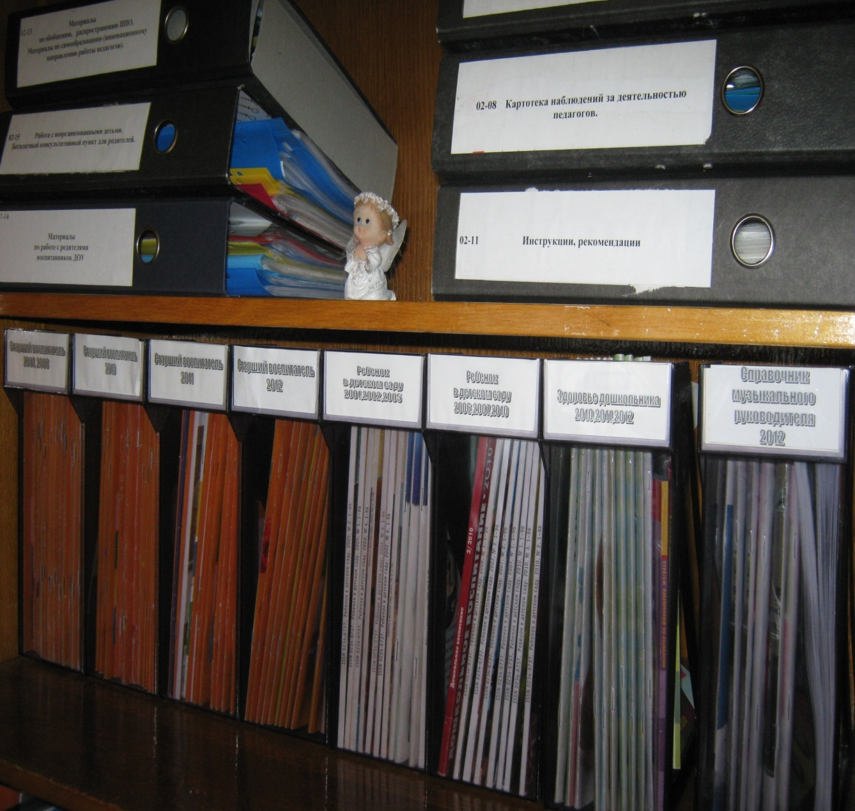
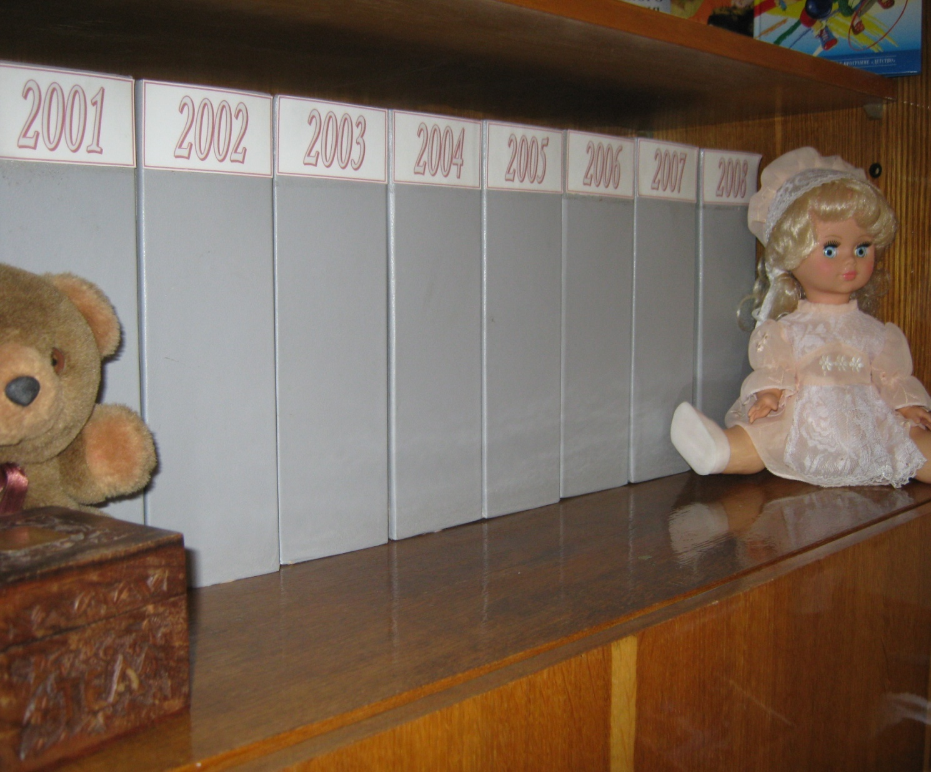
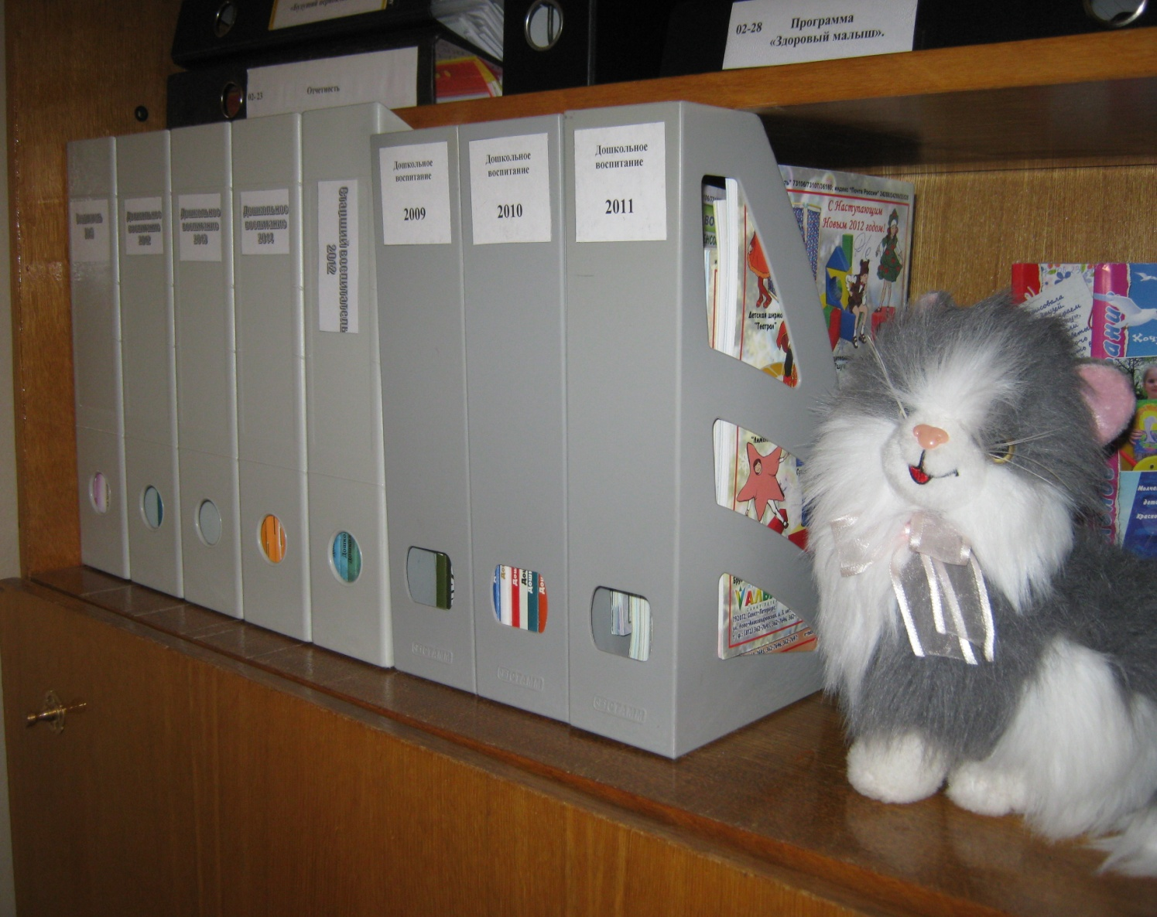
Методическая литература

Slide 19
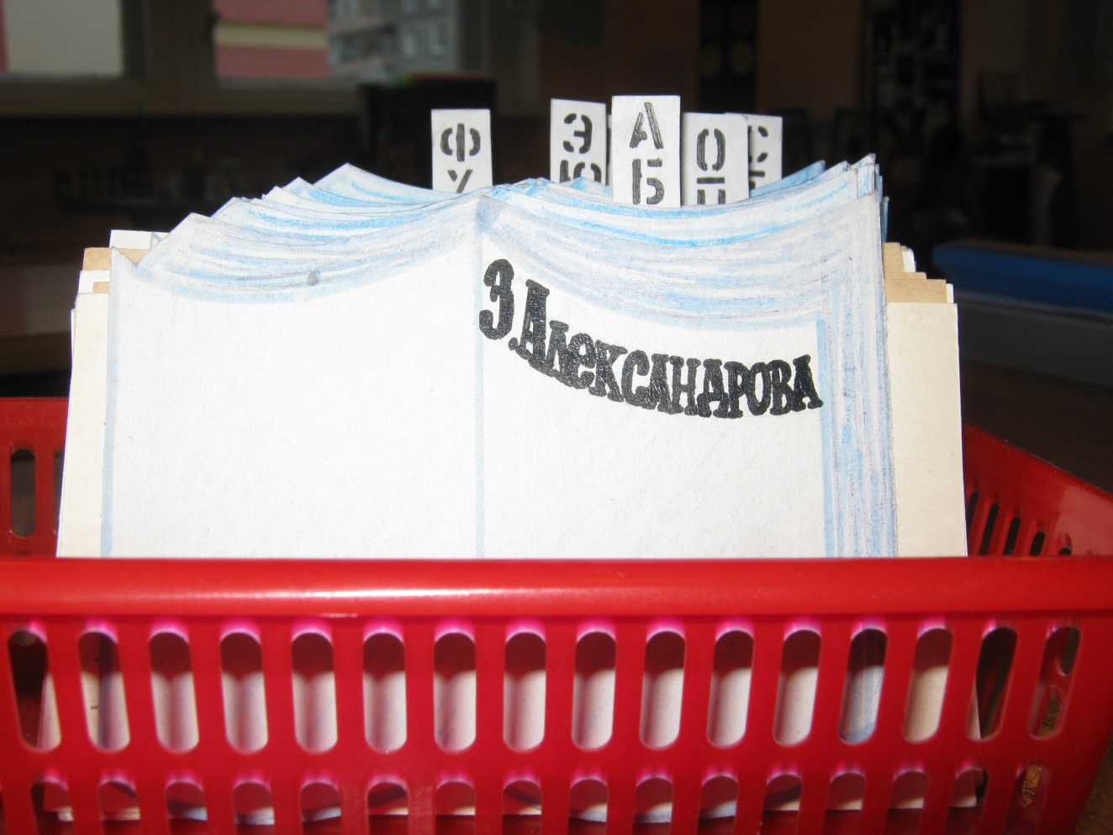
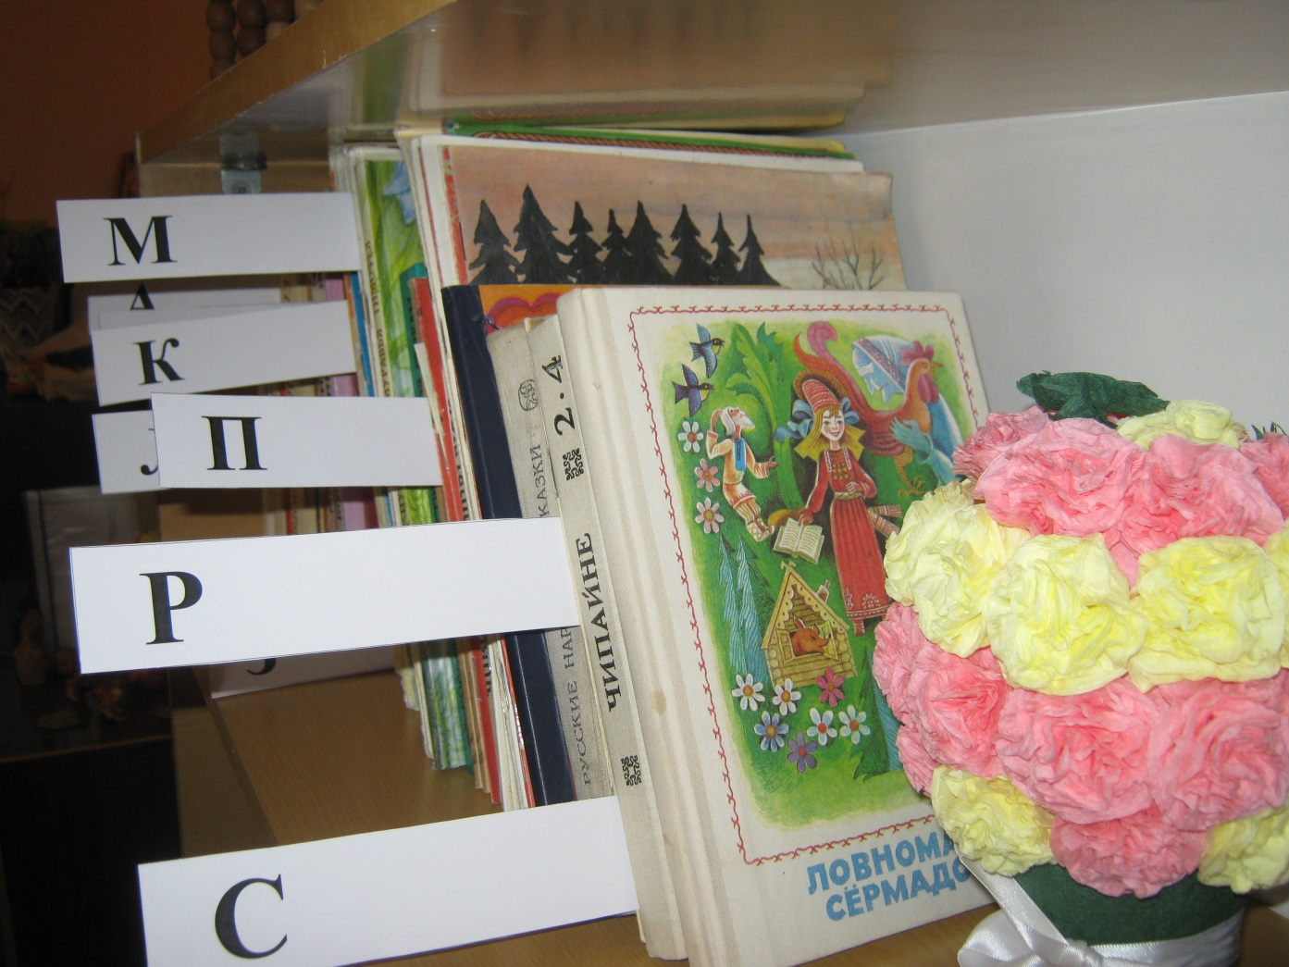
Библиотека деткой литературы

Slide 20
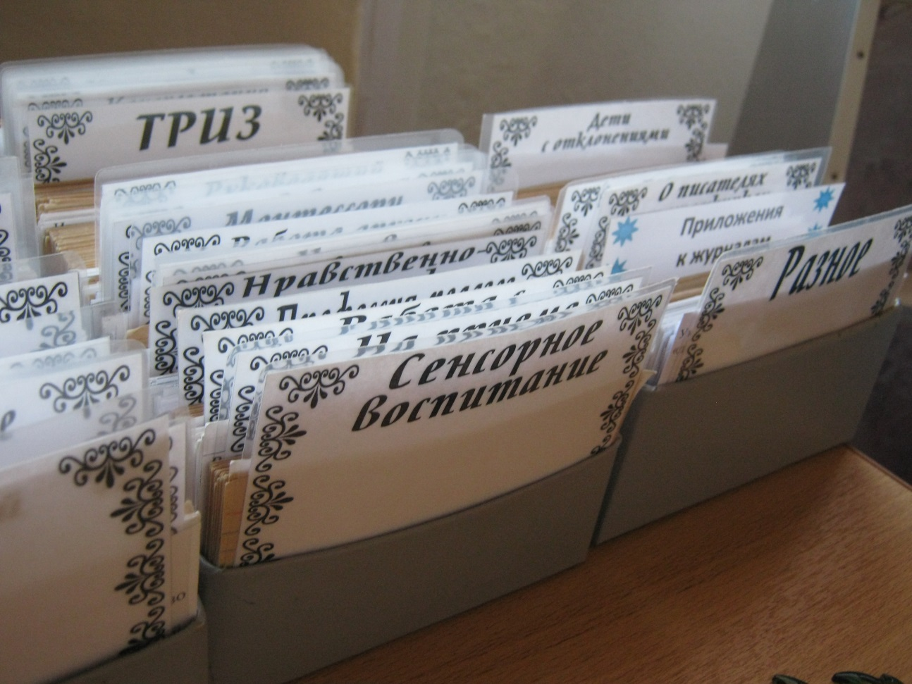
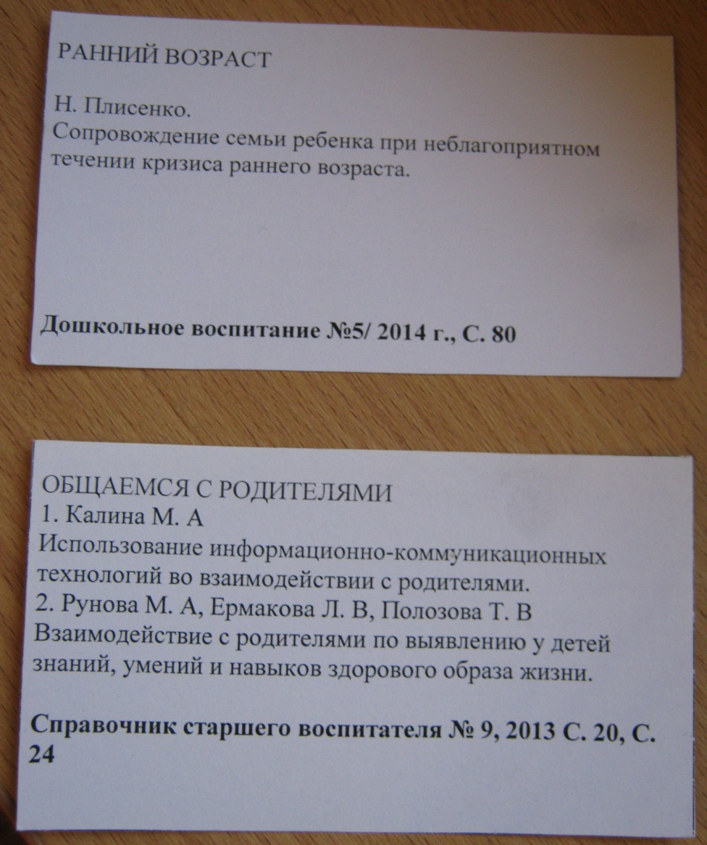
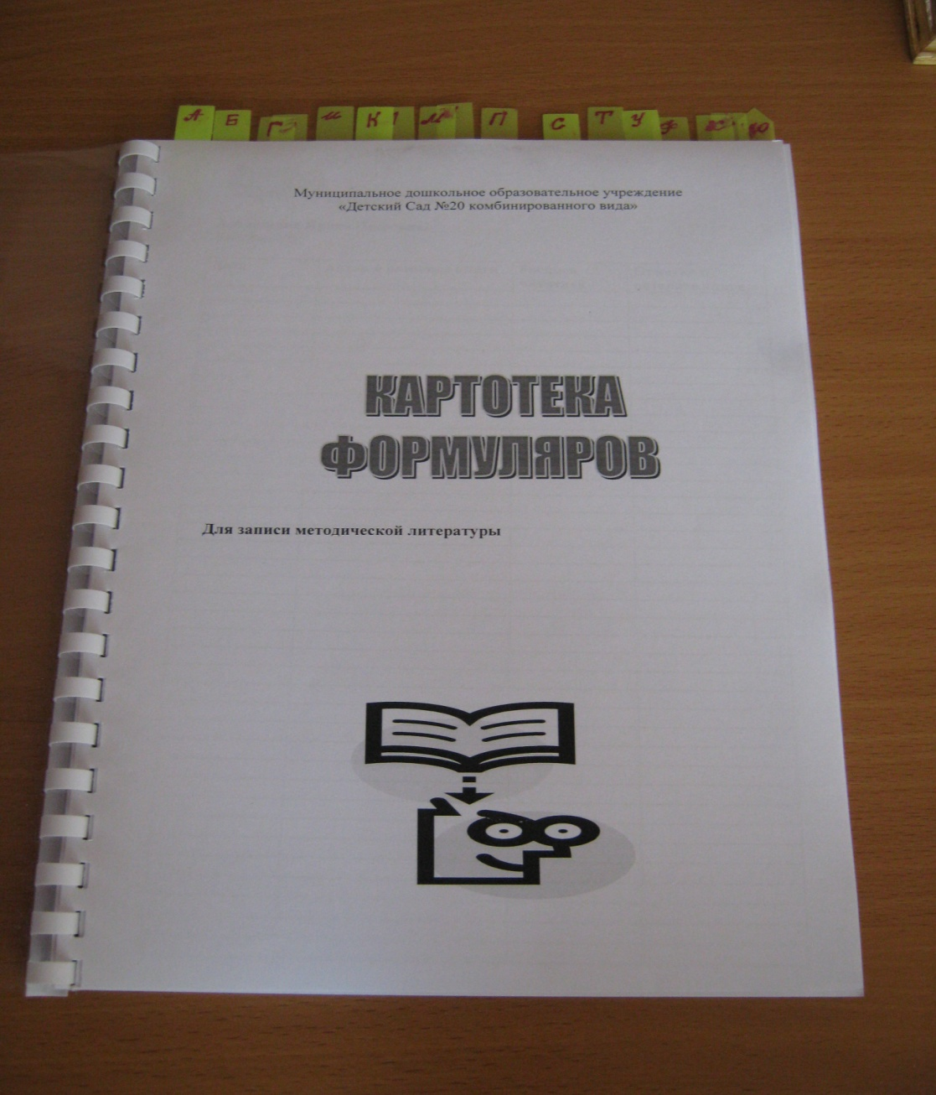
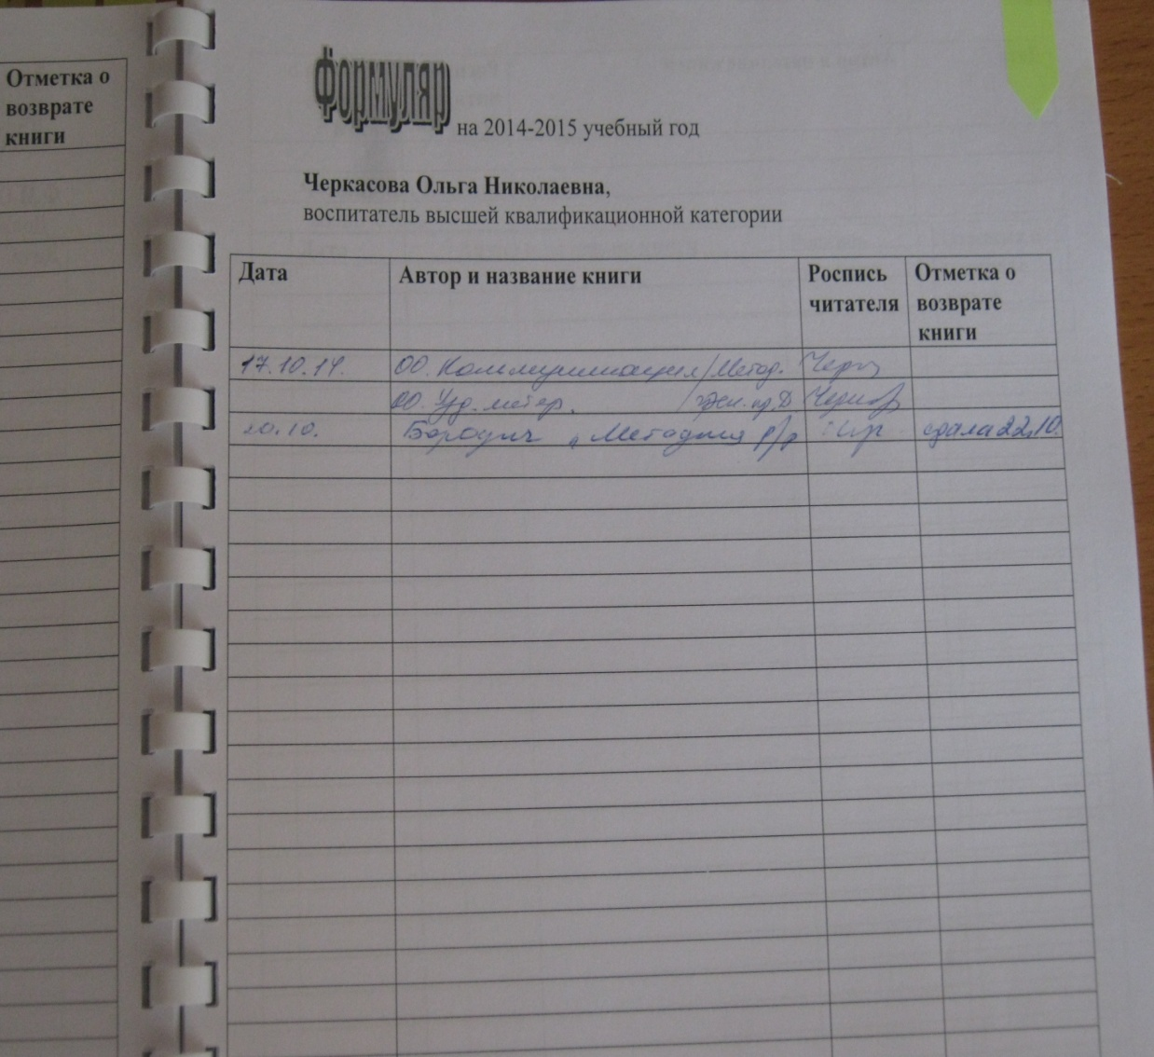

Slide 21
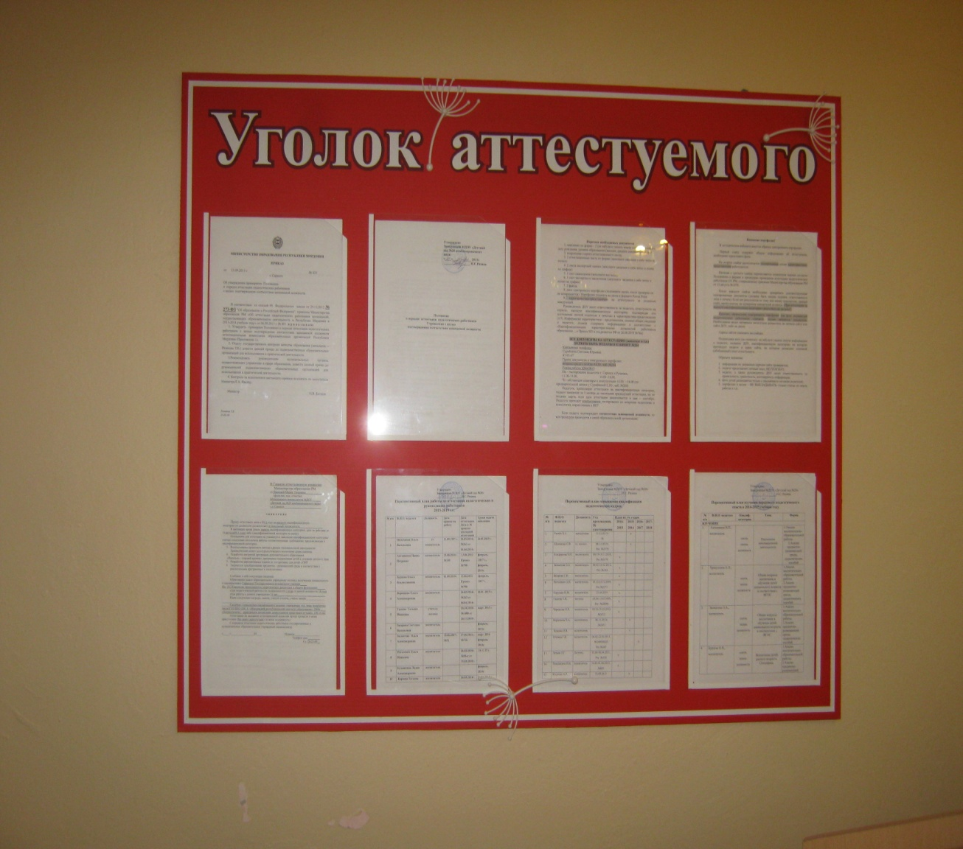
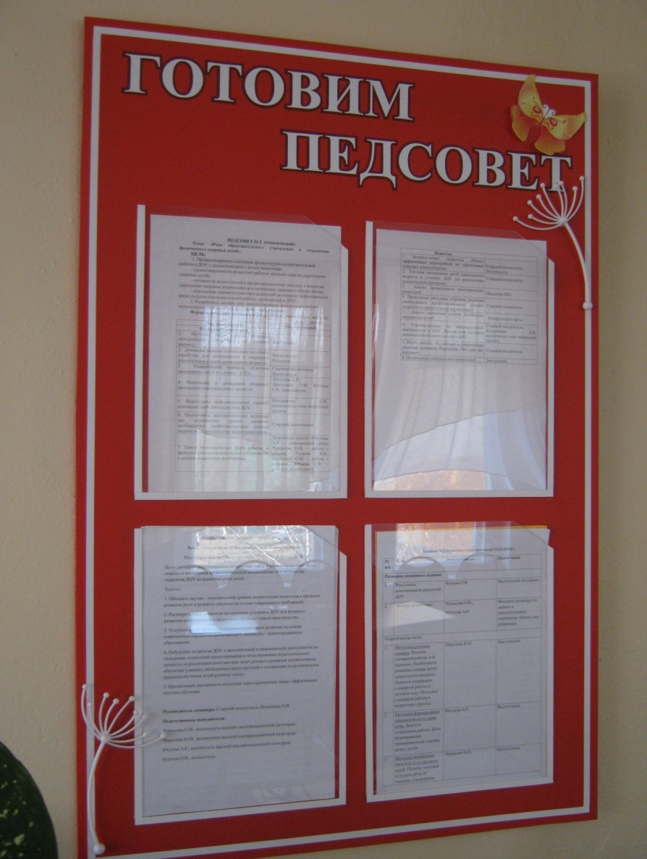
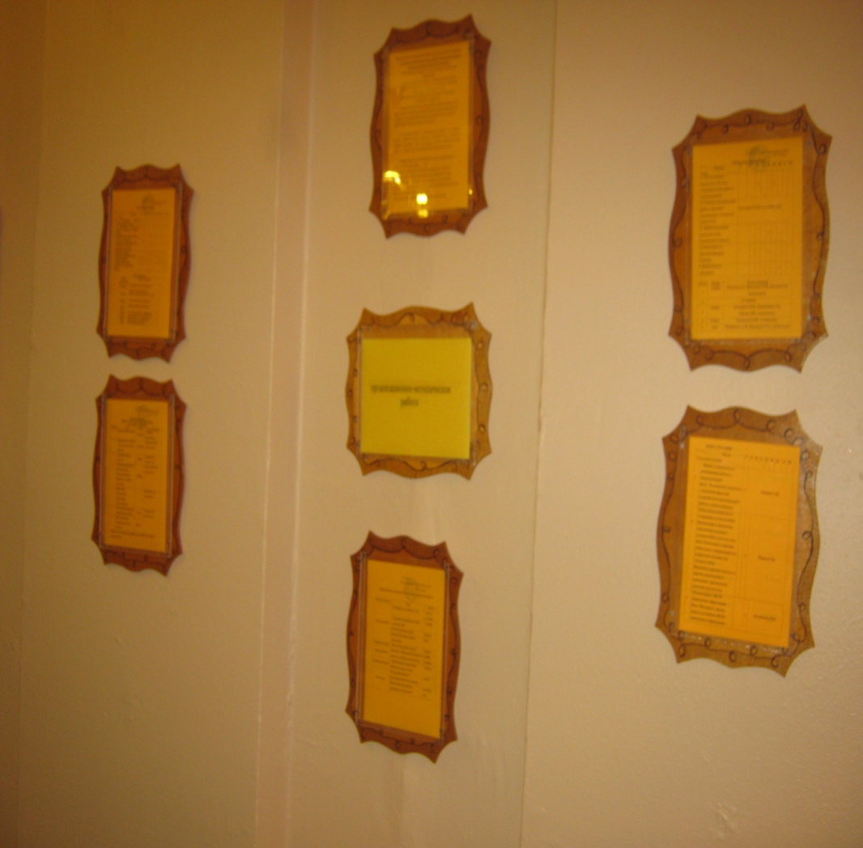
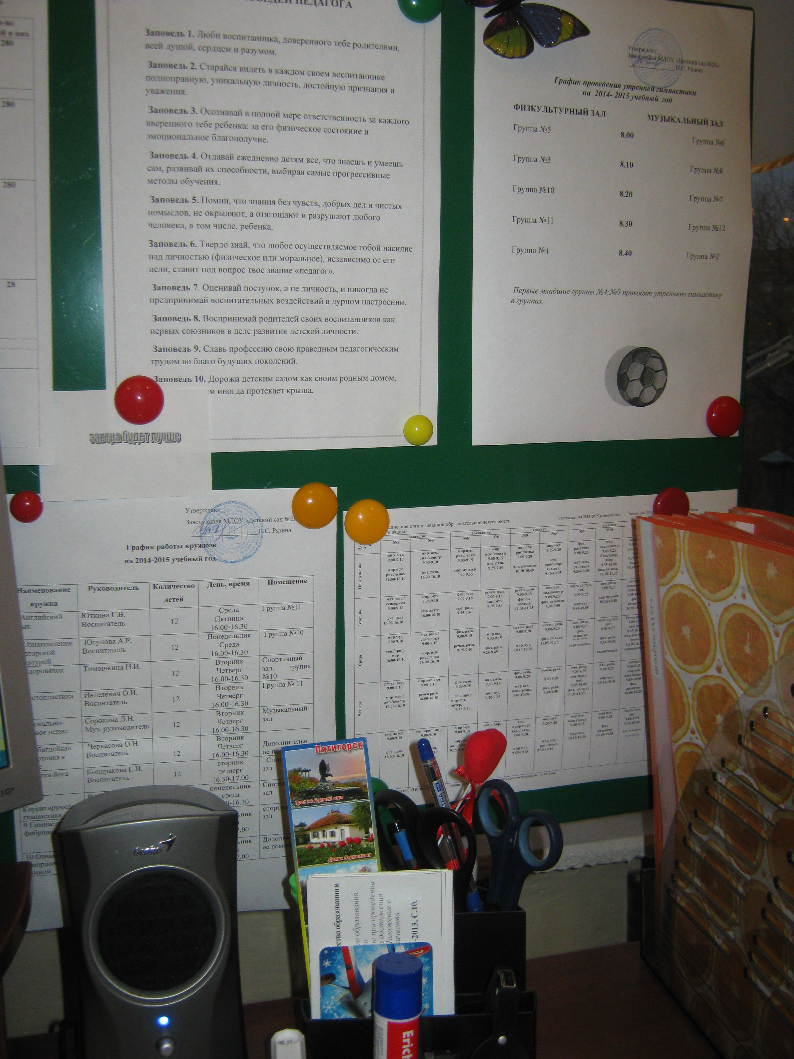
Выставки, стенды, постеры

Slide 22
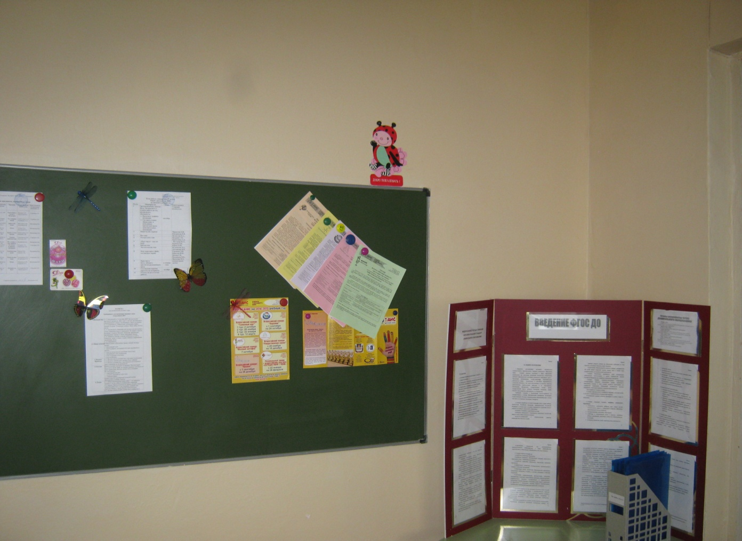
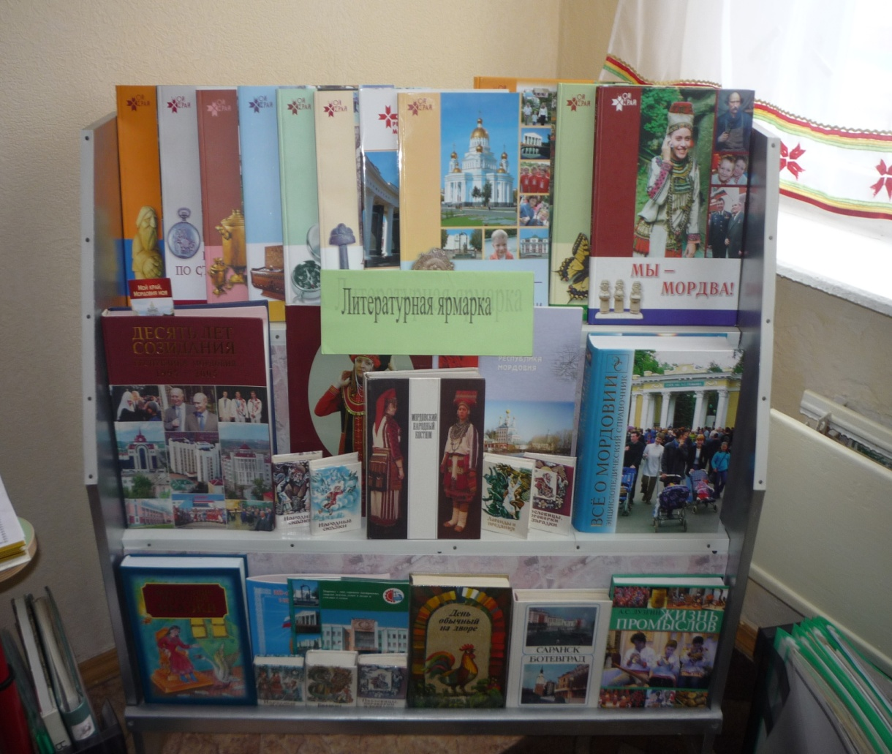
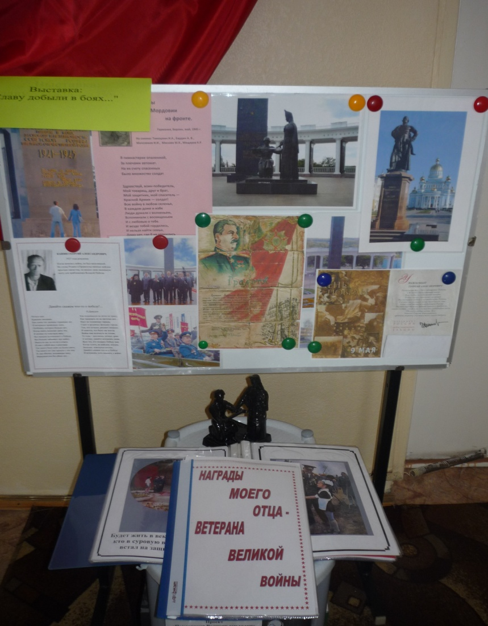

Slide 23
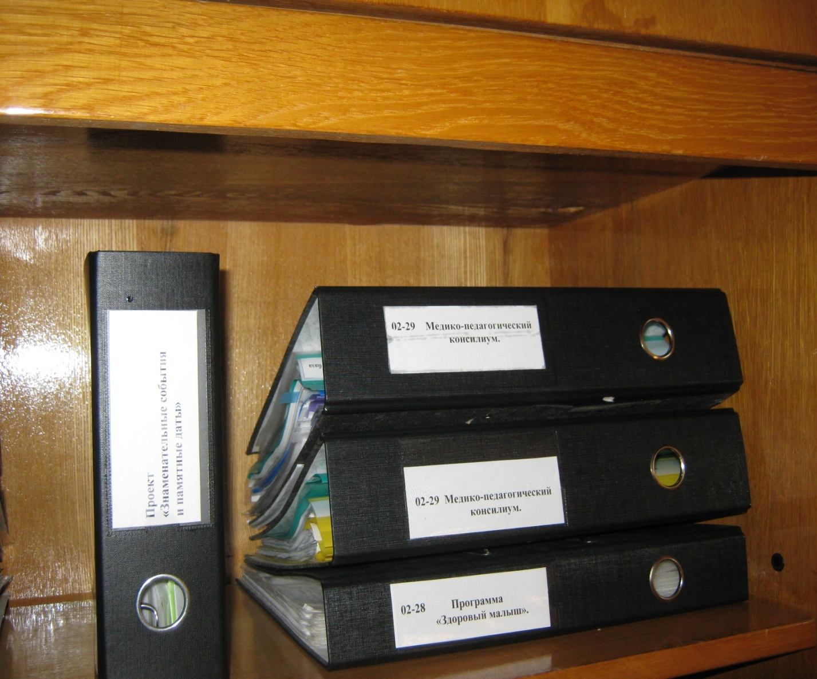
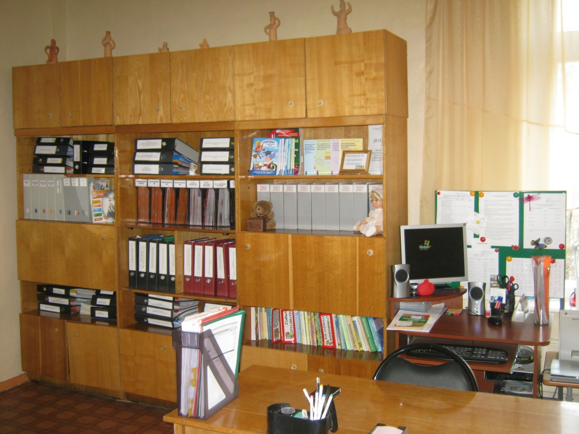
Номенклатура

Slide 24
В помощь старшему воспитателю
1
Определить общий принцип расположения материала.
1
Систематизировать имеющийся материал, составить картотеку.
2
2
3
Разработать перспективный план пополнения материала.
4
Систематизировать наглядные пособия.
4
Продумать размещение материала в методическом кабинете.
5
Составить каталог (перечень) материала, разработать план пополнения.
6

Slide 25
Спасибо за внимание !

